Slide 1

«Один день в детском саду»
Автор: Драчкова Ильза Заквановна
^{МКОУ «Чемашинская СОШ»}
^{д. Чемаши}

Slide 2
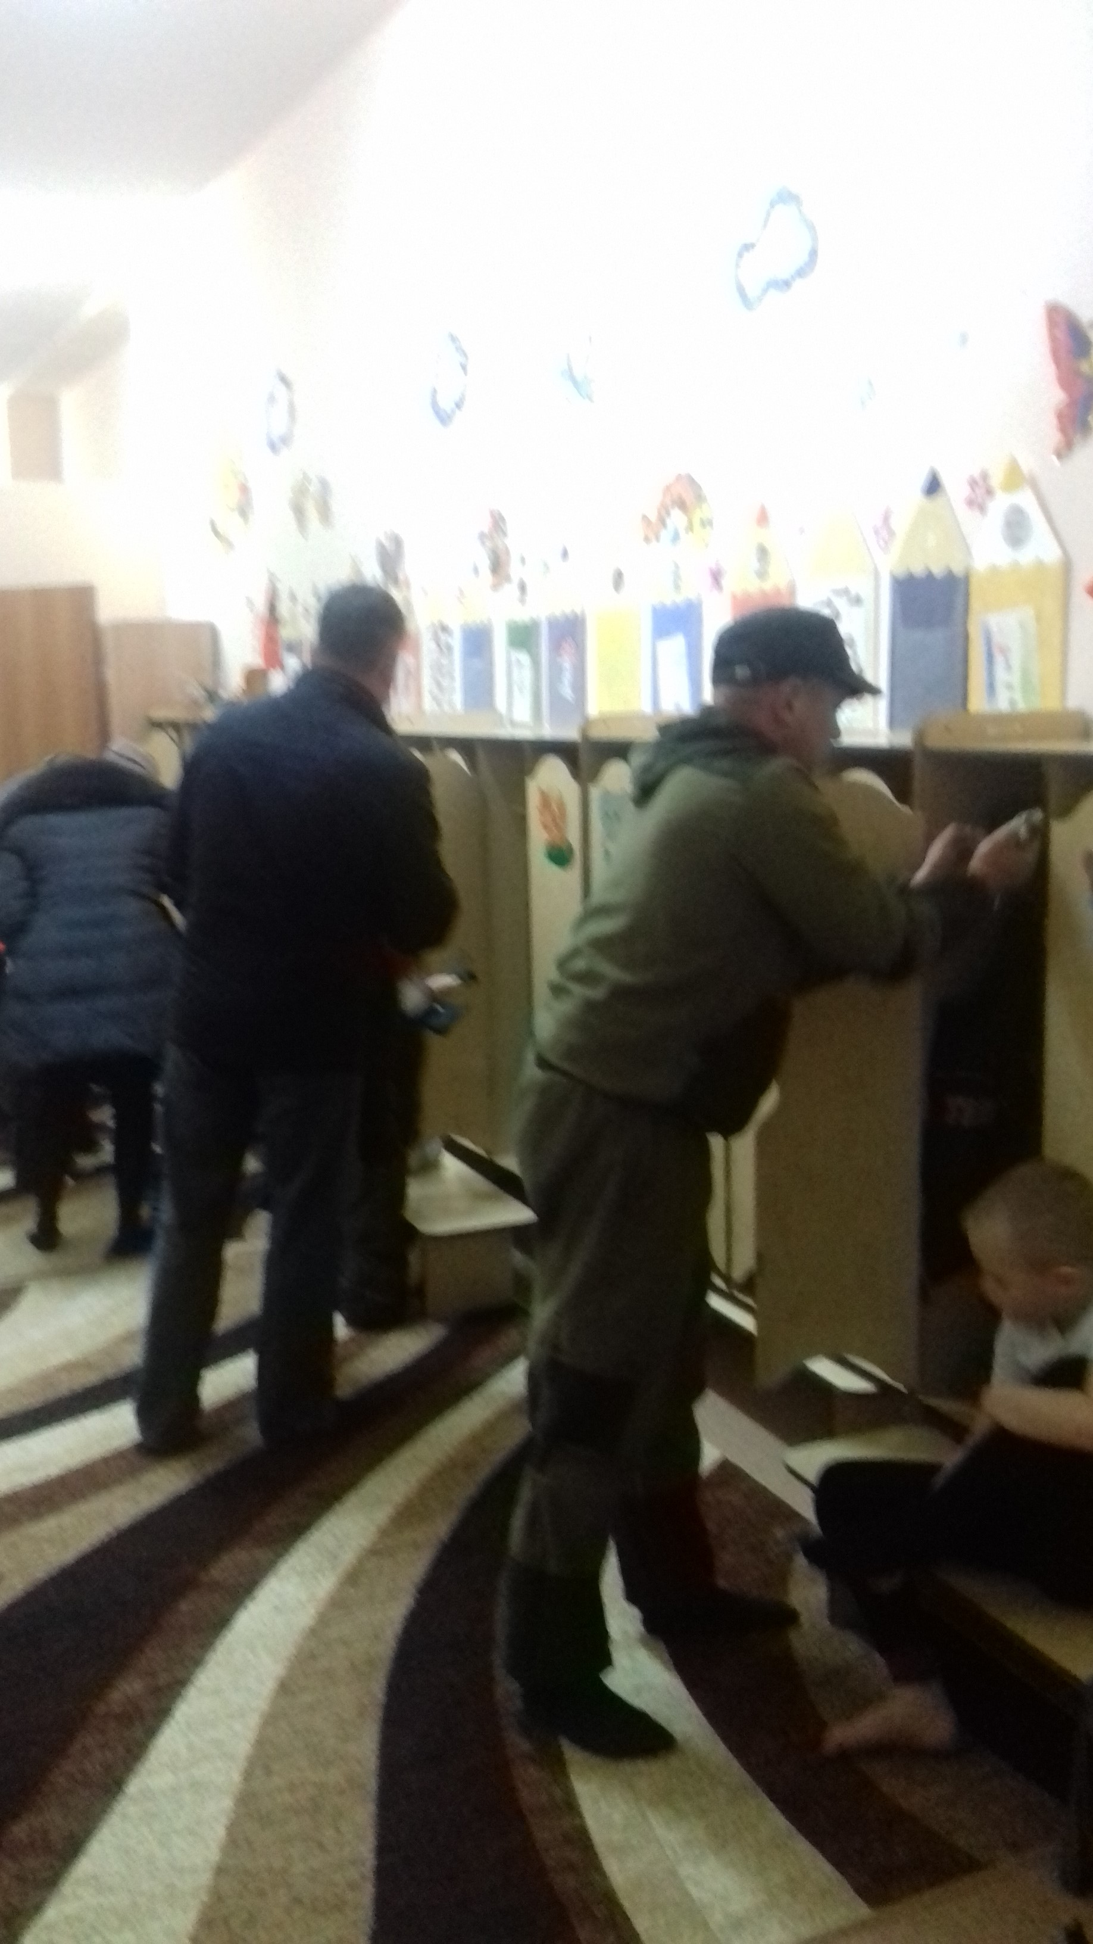
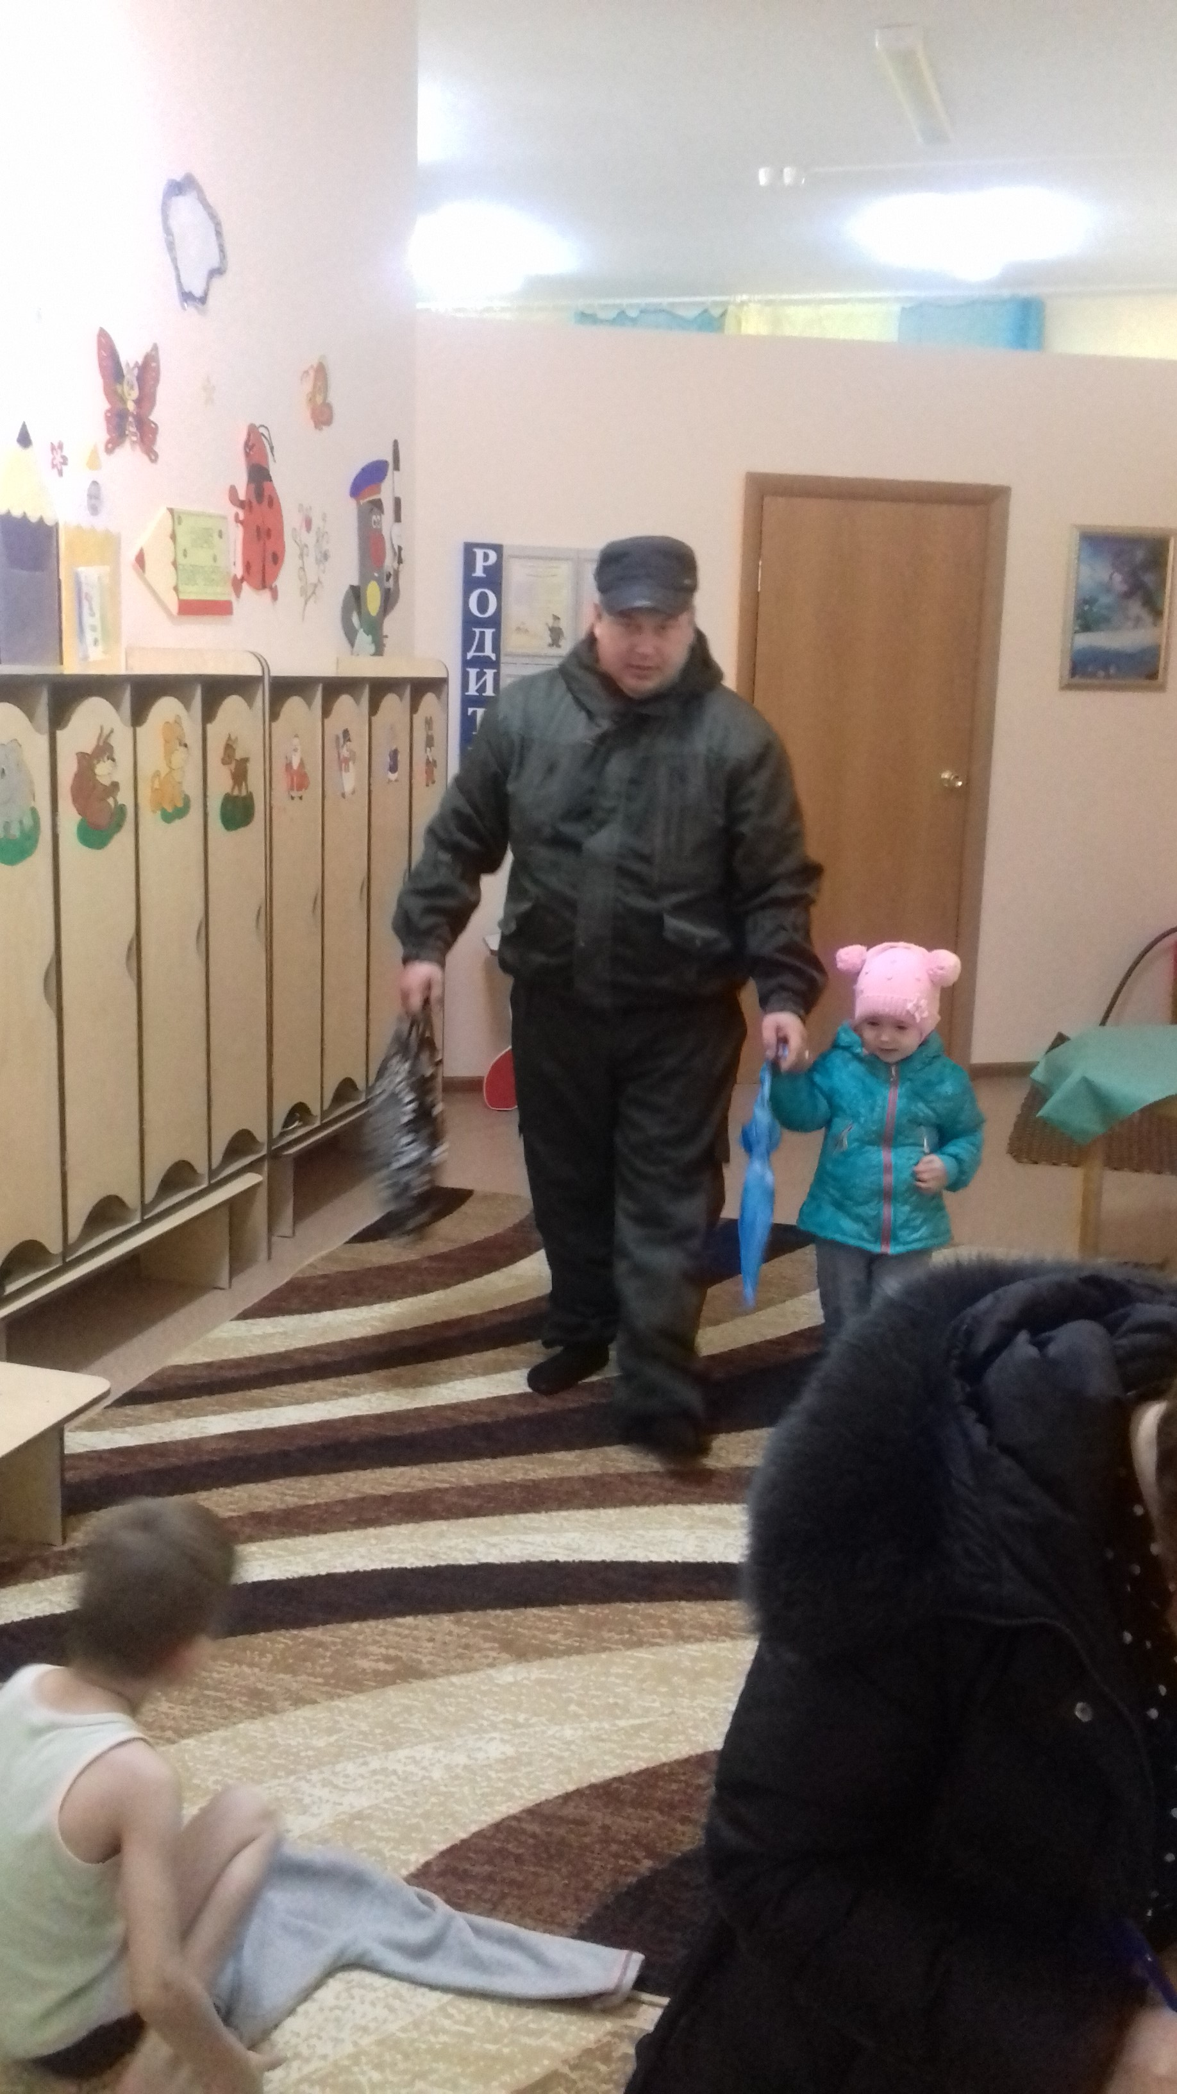
Мы приходим в детский сад,
Там игрушки стоят.
Паровоз,
Пароход
Дожидаются ребят.
Там картинки на стене
И цветы на окне.
Захочу -
Поскачу
На игрушечном коне!
В этом доме все для нас -
Сказки, песня и рассказ,
Шумный пляс,
Тихий час, -
В этом доме все для нас!
Вот какой хороший дом!
В нем растем мы с каждым днем,
А когда
Подрастем,
Вместе в школу пойдем.

Slide 3
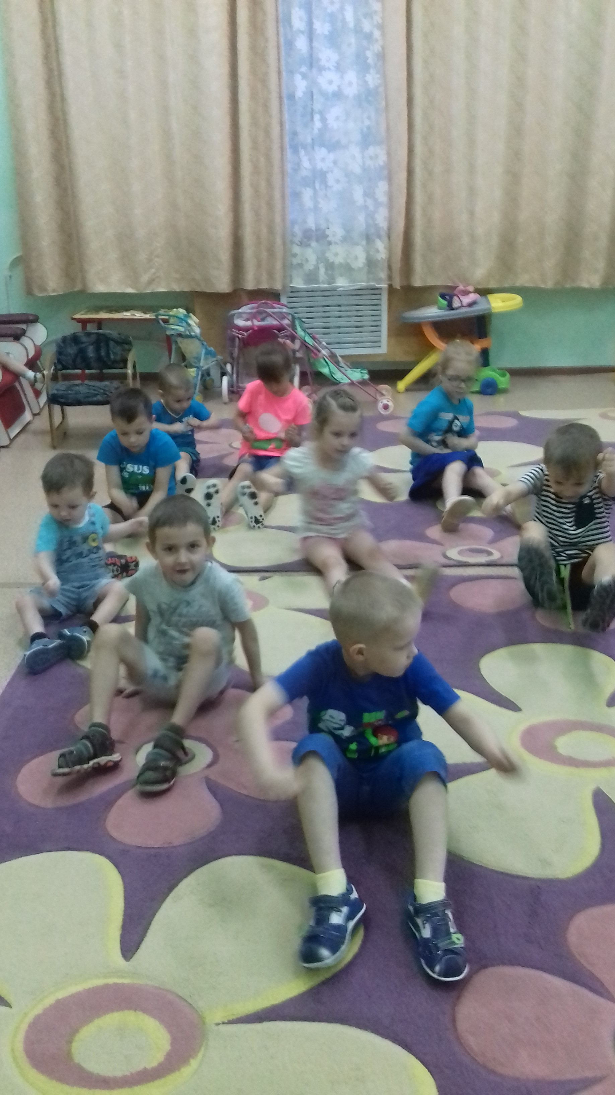
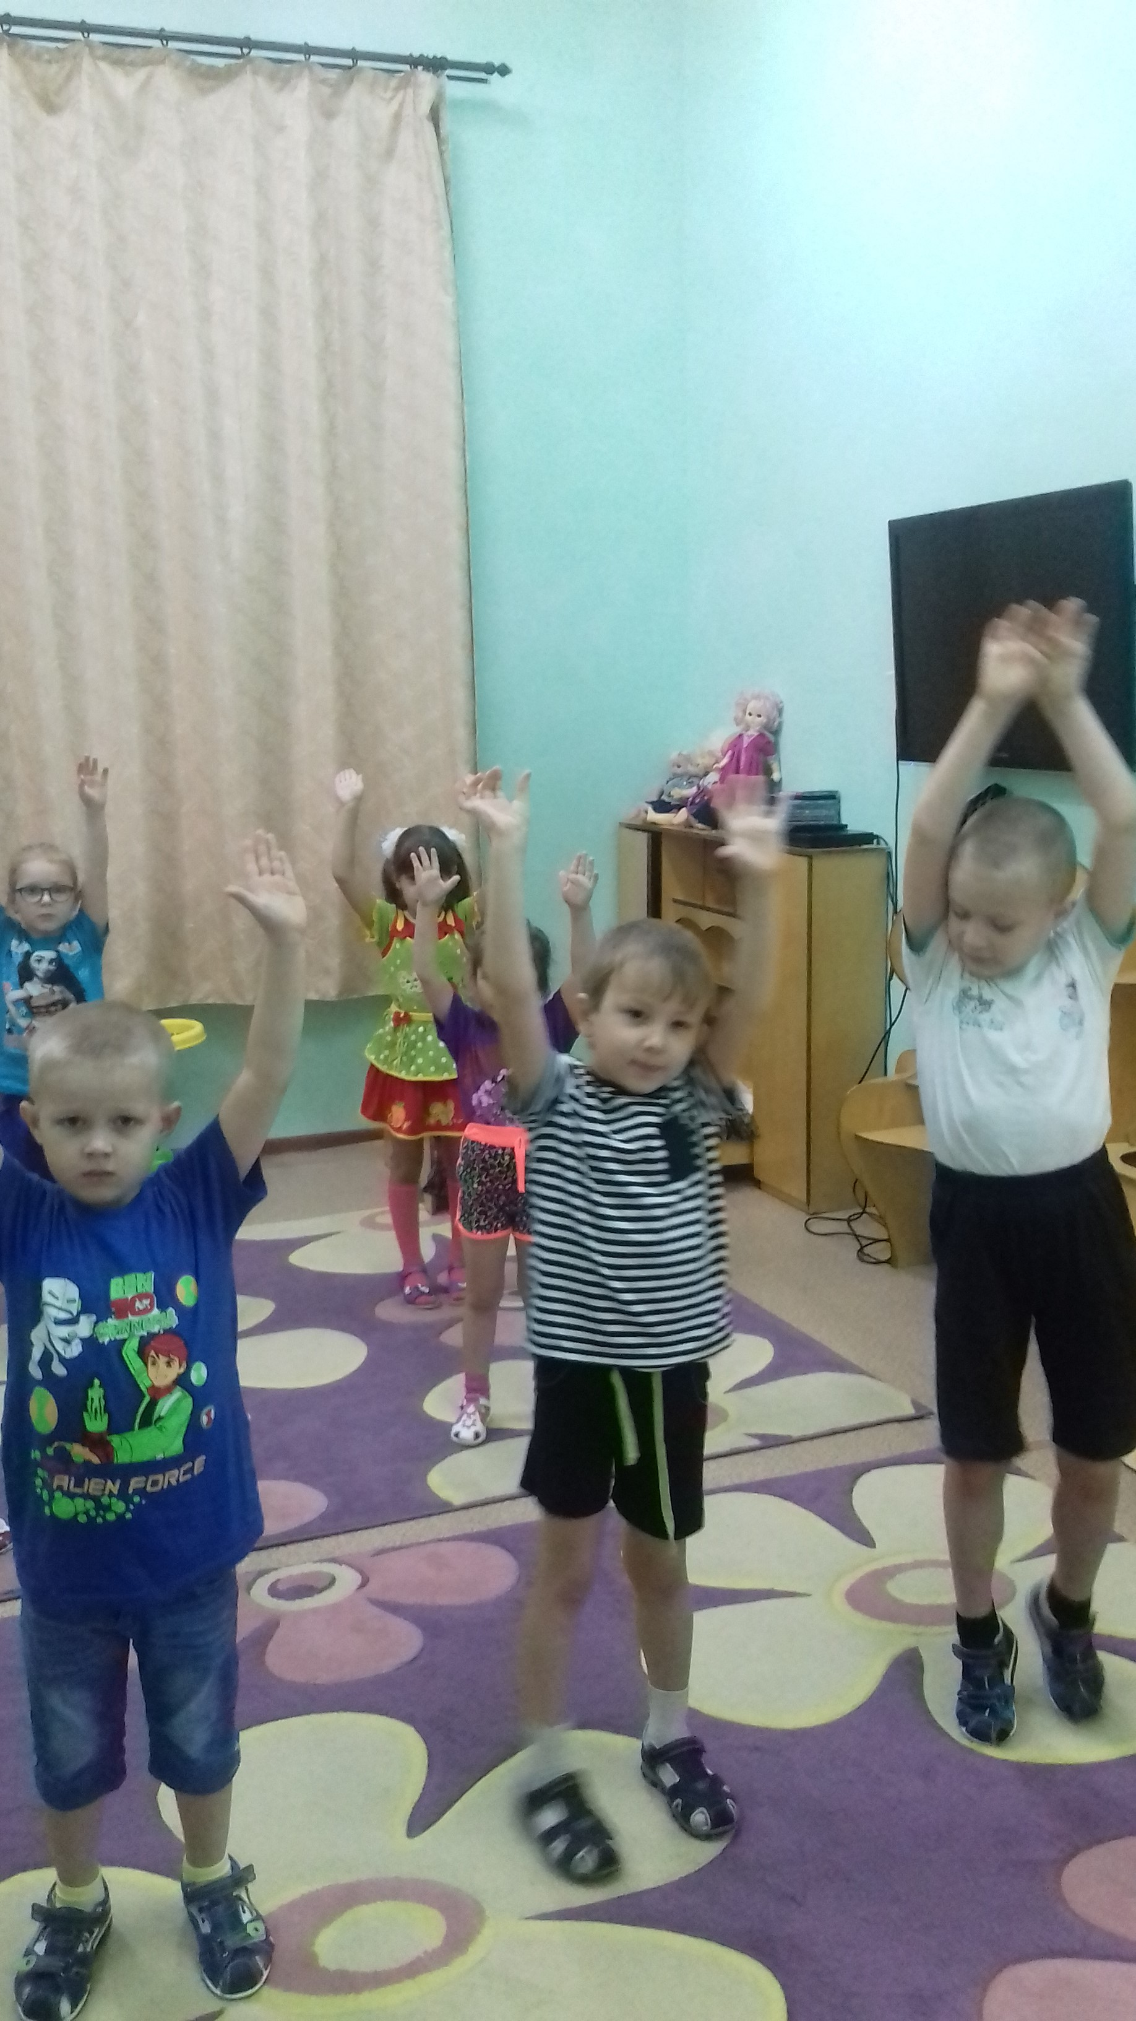
Чтоб здоровым быть сполна
Физкультура всем нужна.
Для начала по порядку —
Утром сделаем зарядку!

Slide 4
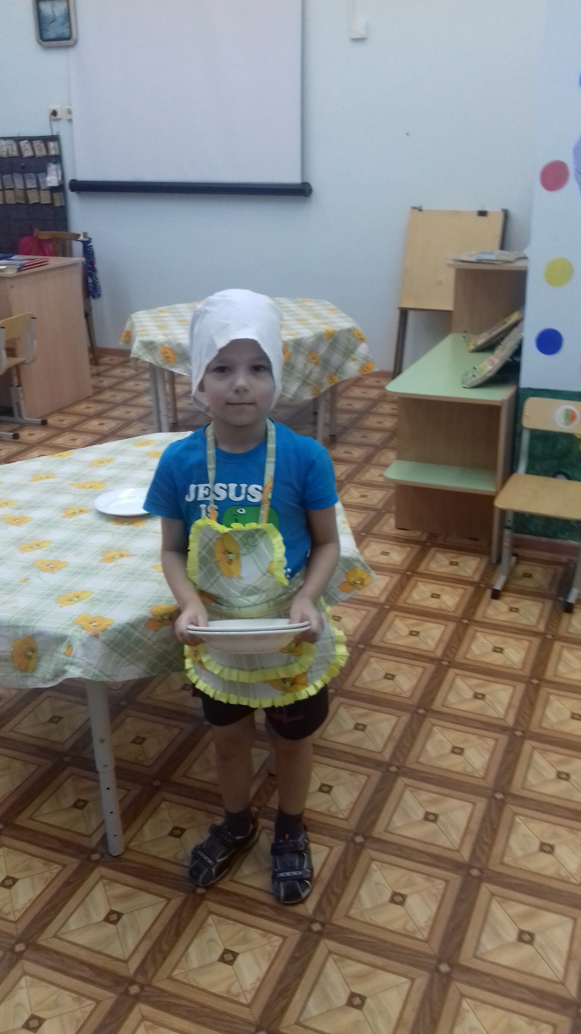
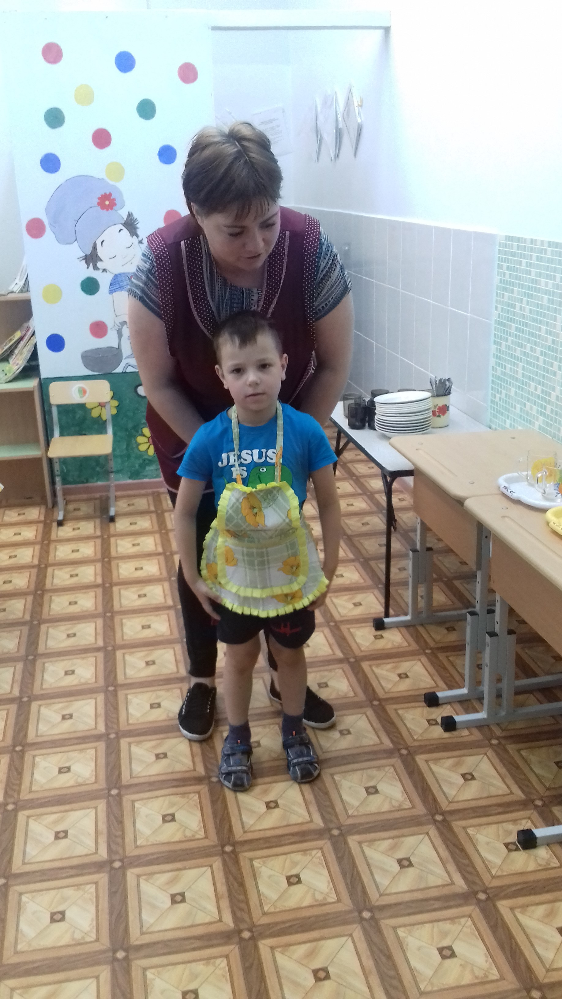
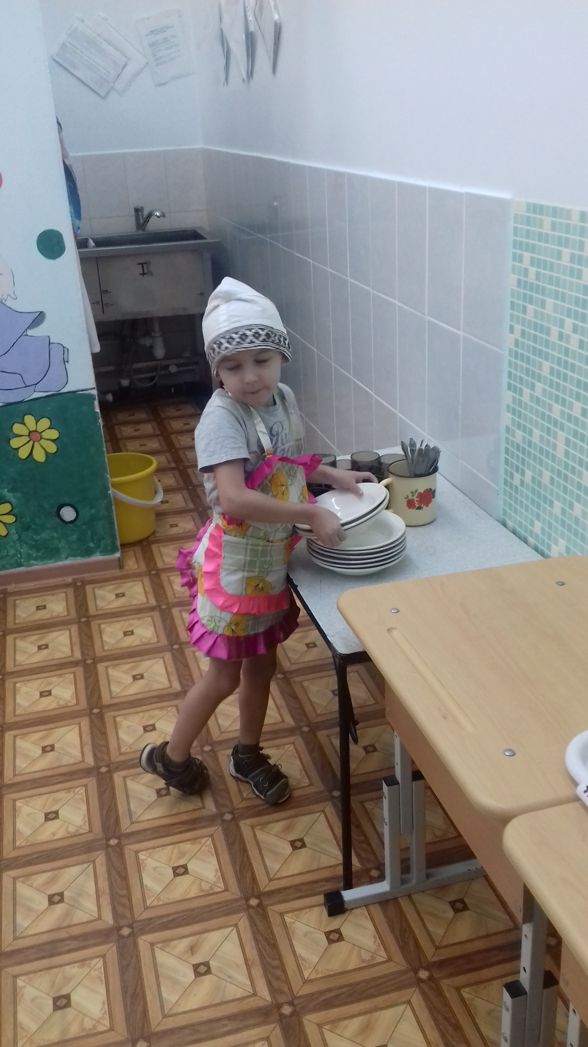
Наши воспитатели очень уж старательны, научили нас лепить, а еще и труд любить…

Slide 5
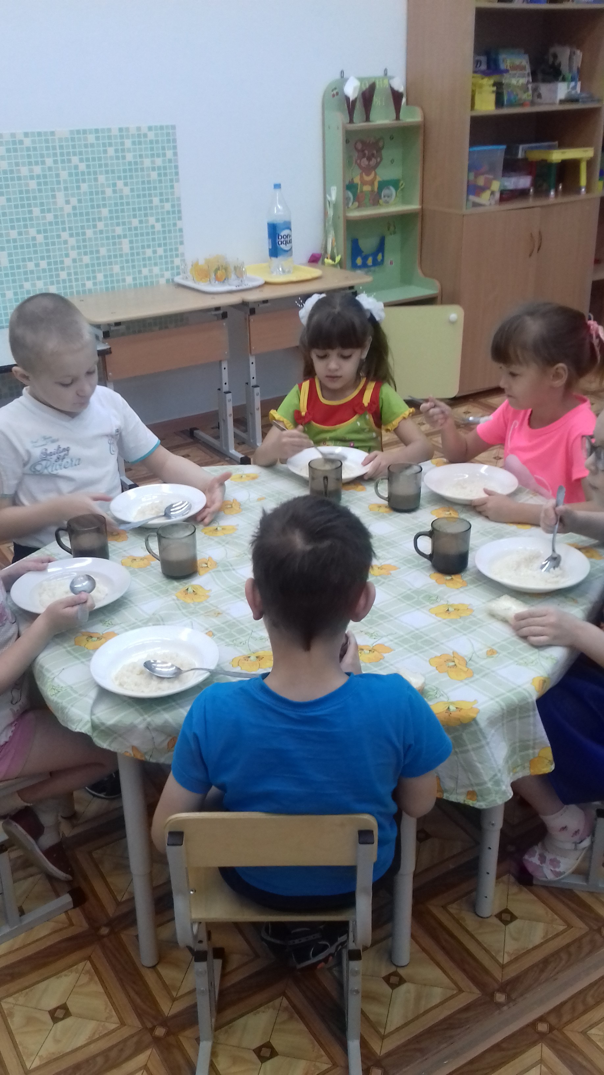
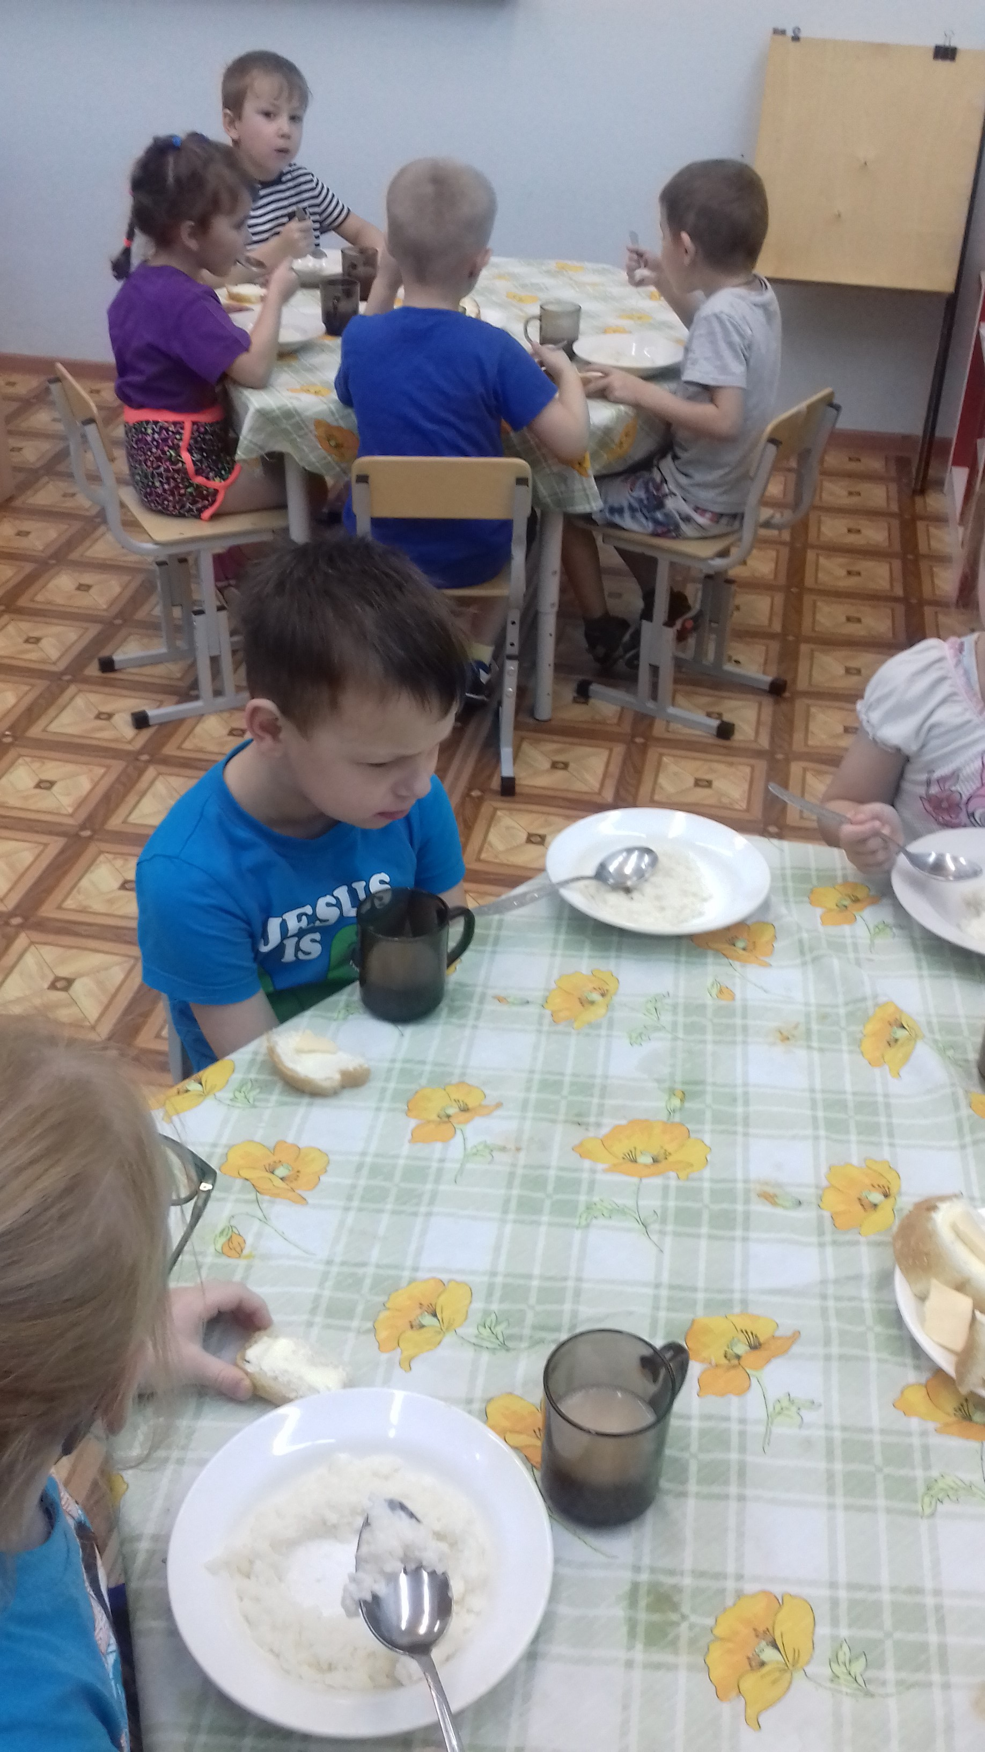
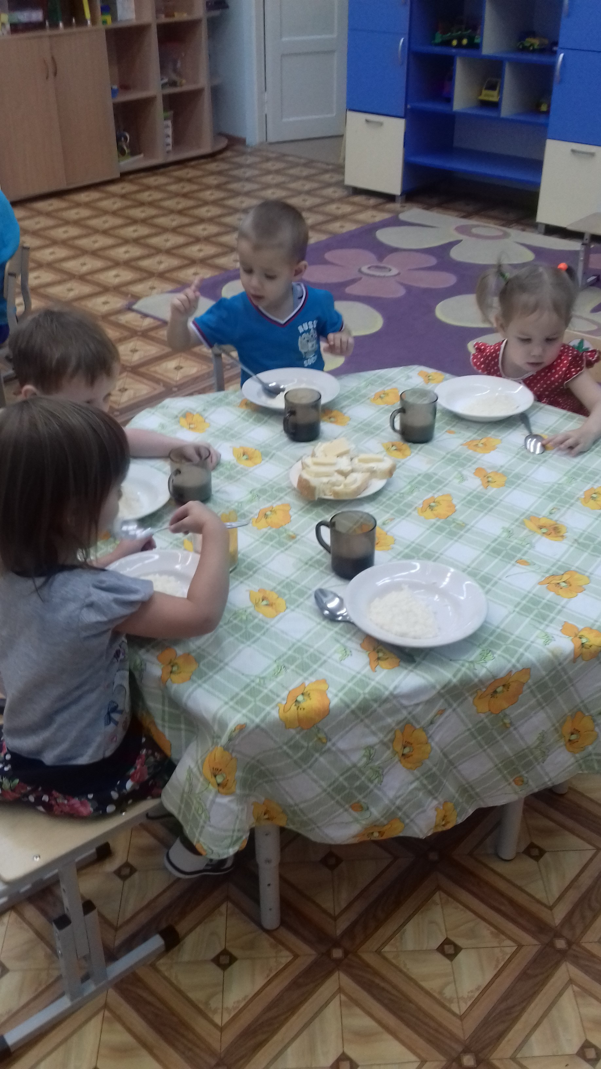
И на завтрак все бегом
кашу кушать мы пойдем…

Slide 6
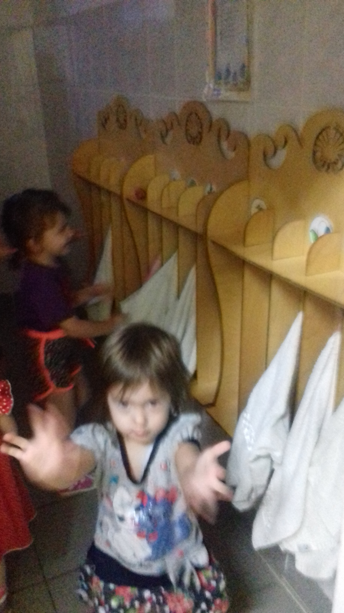
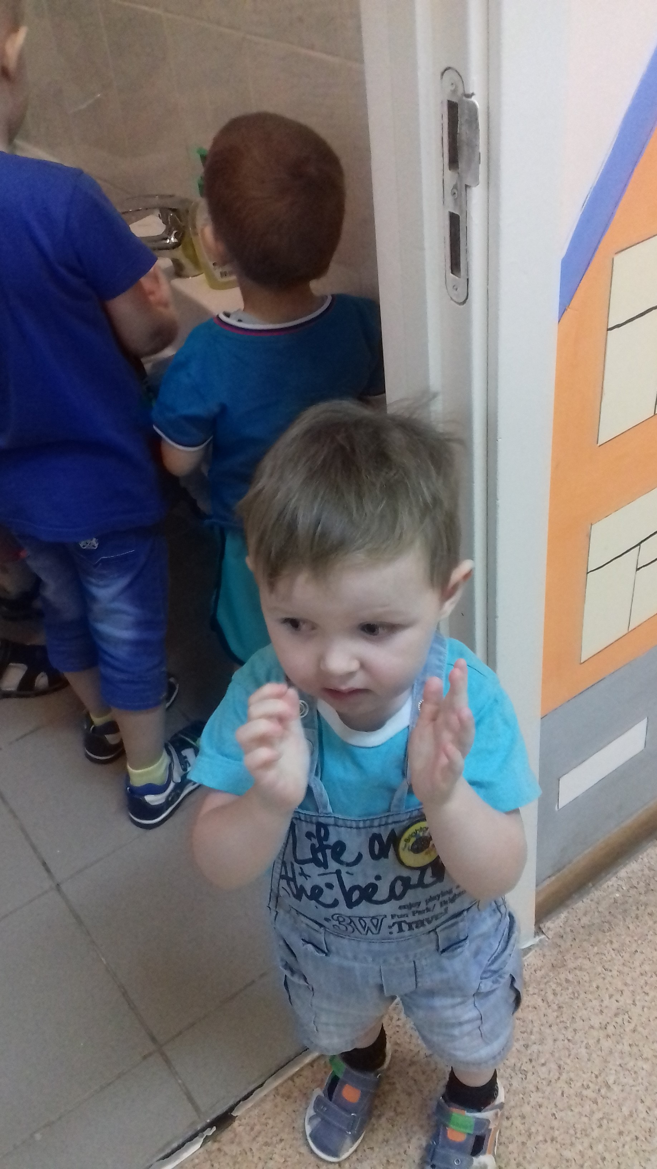
Ну, а дальше, как обычно
Мы умоемся отлично!

Slide 7
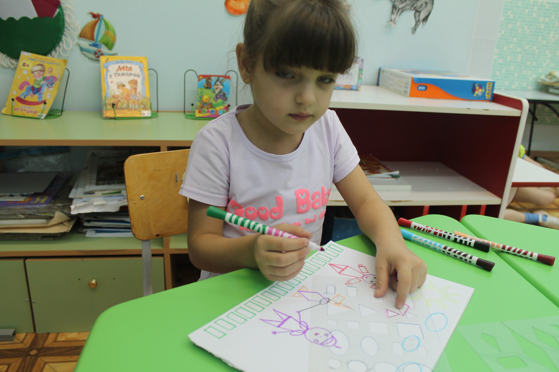
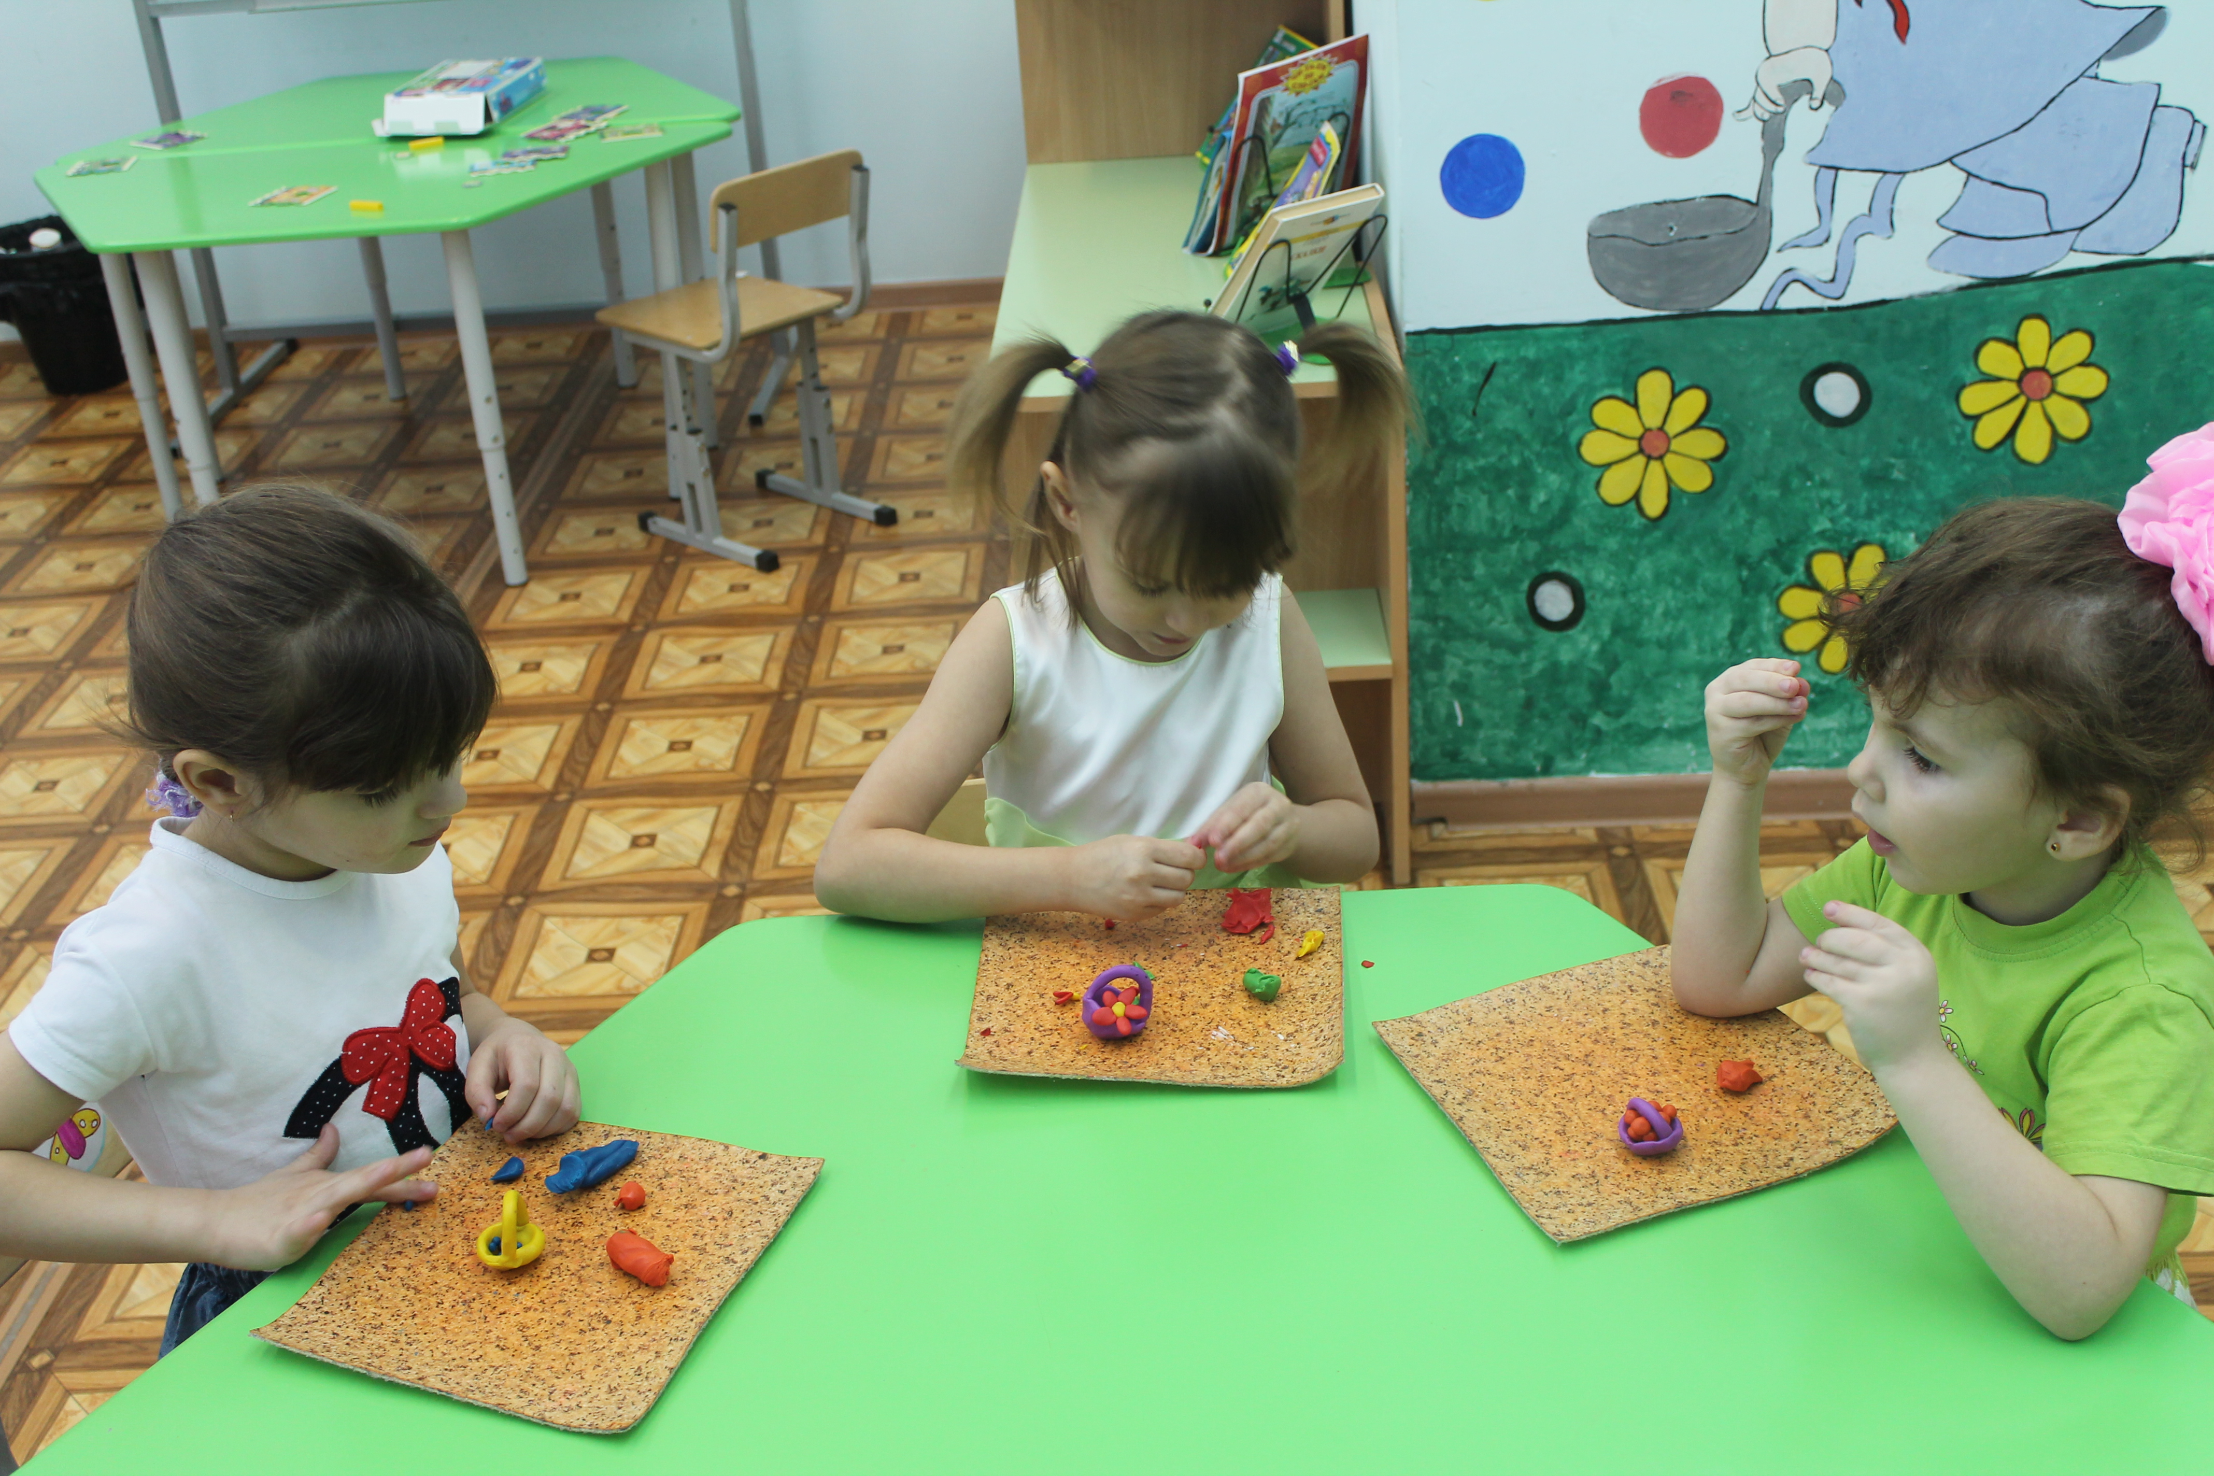
Математика у нас,
Нам ведь скоро в первый класс.
Мы на палочках считали –
Складывали, вычитали…
Оказалось, я и Толя
Ну почти готовы к школе!

Slide 8
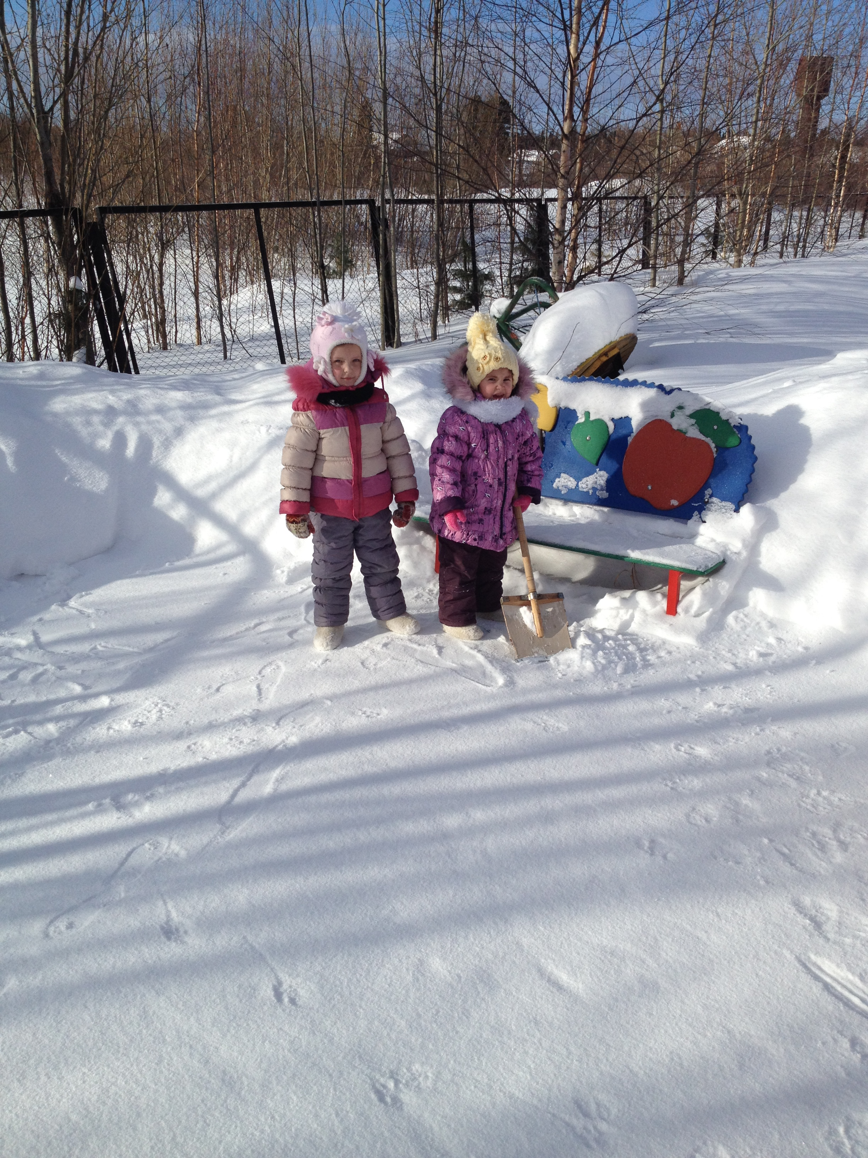
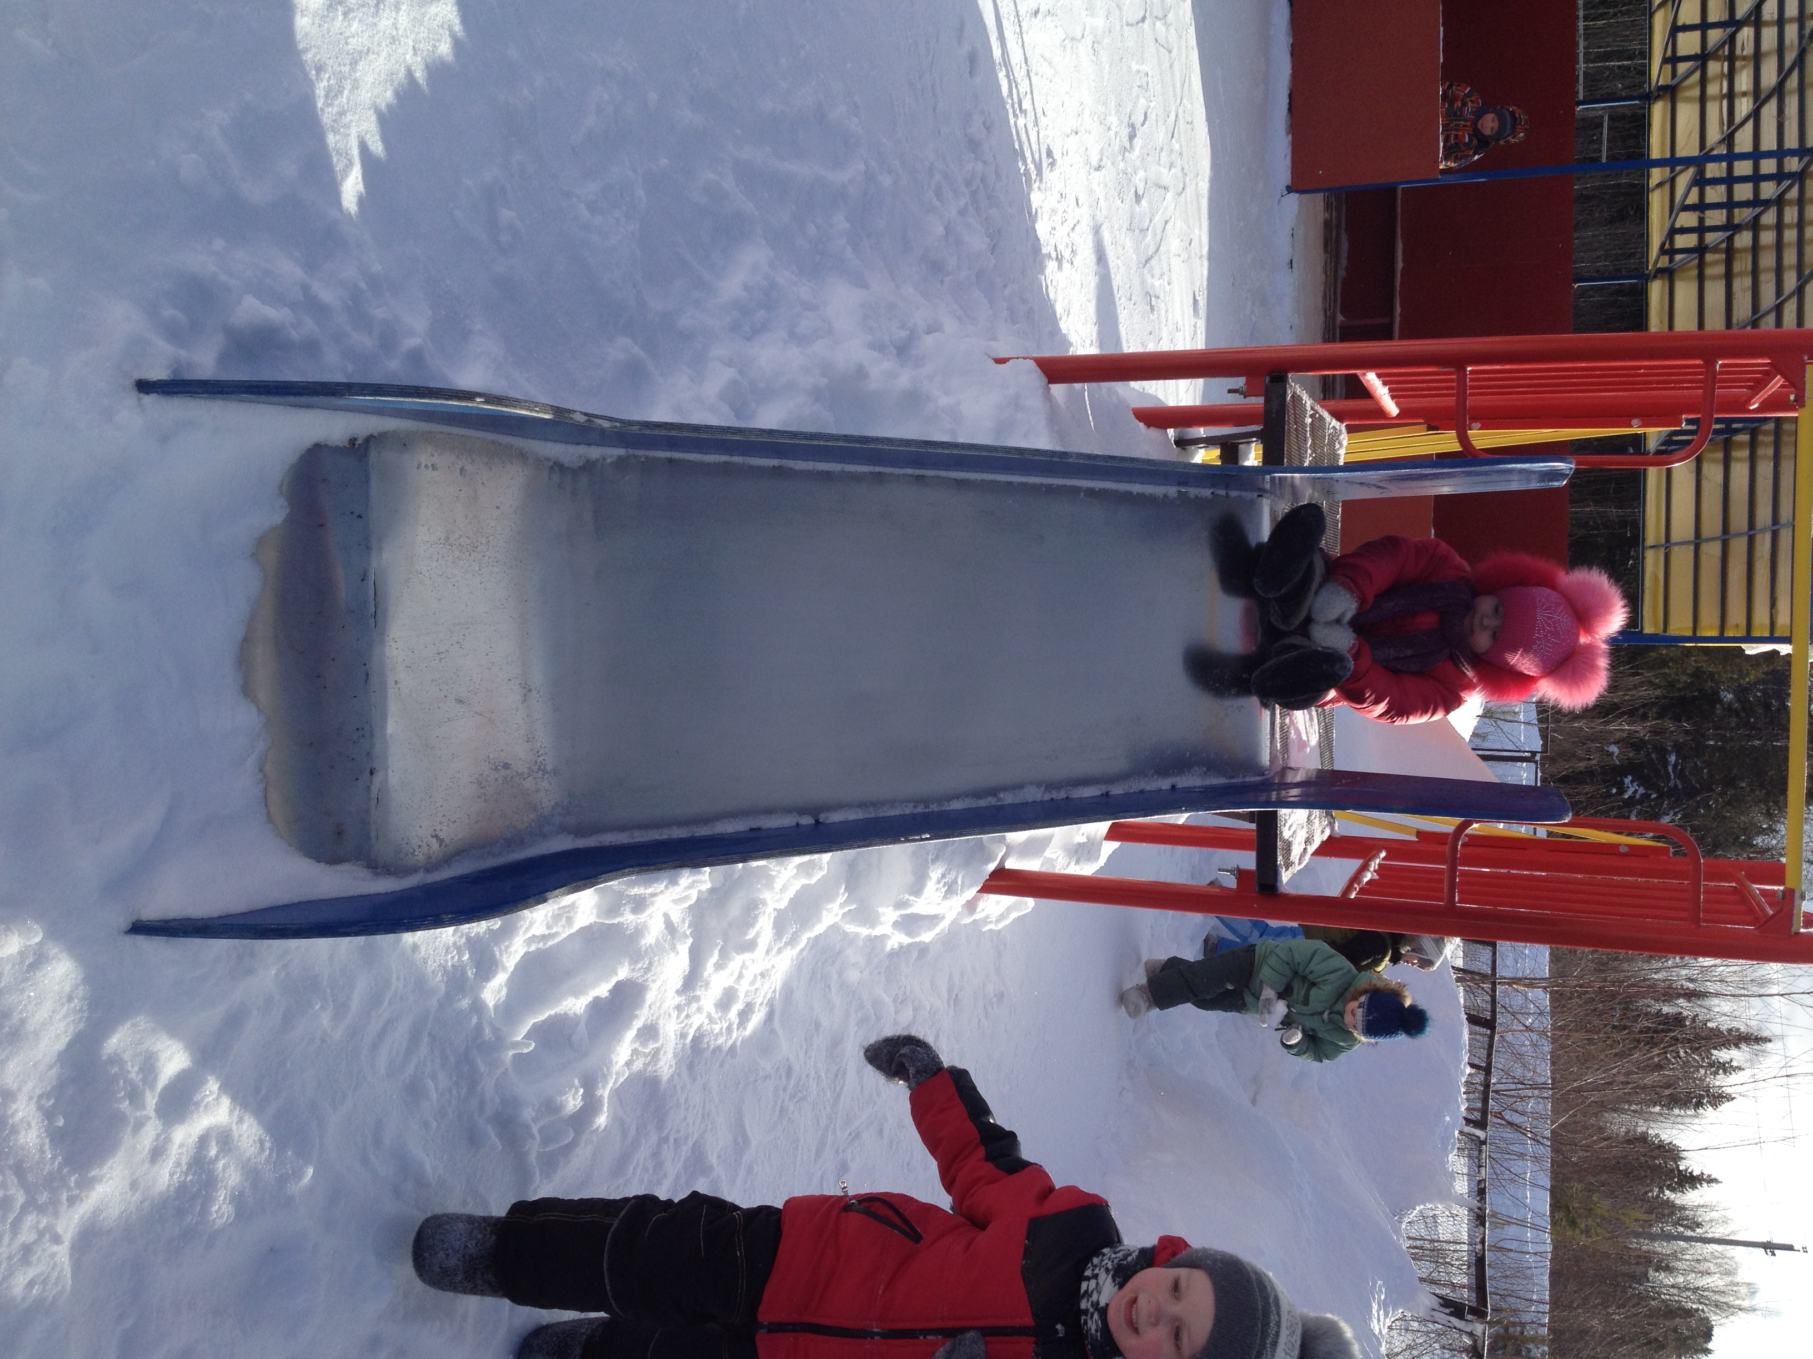
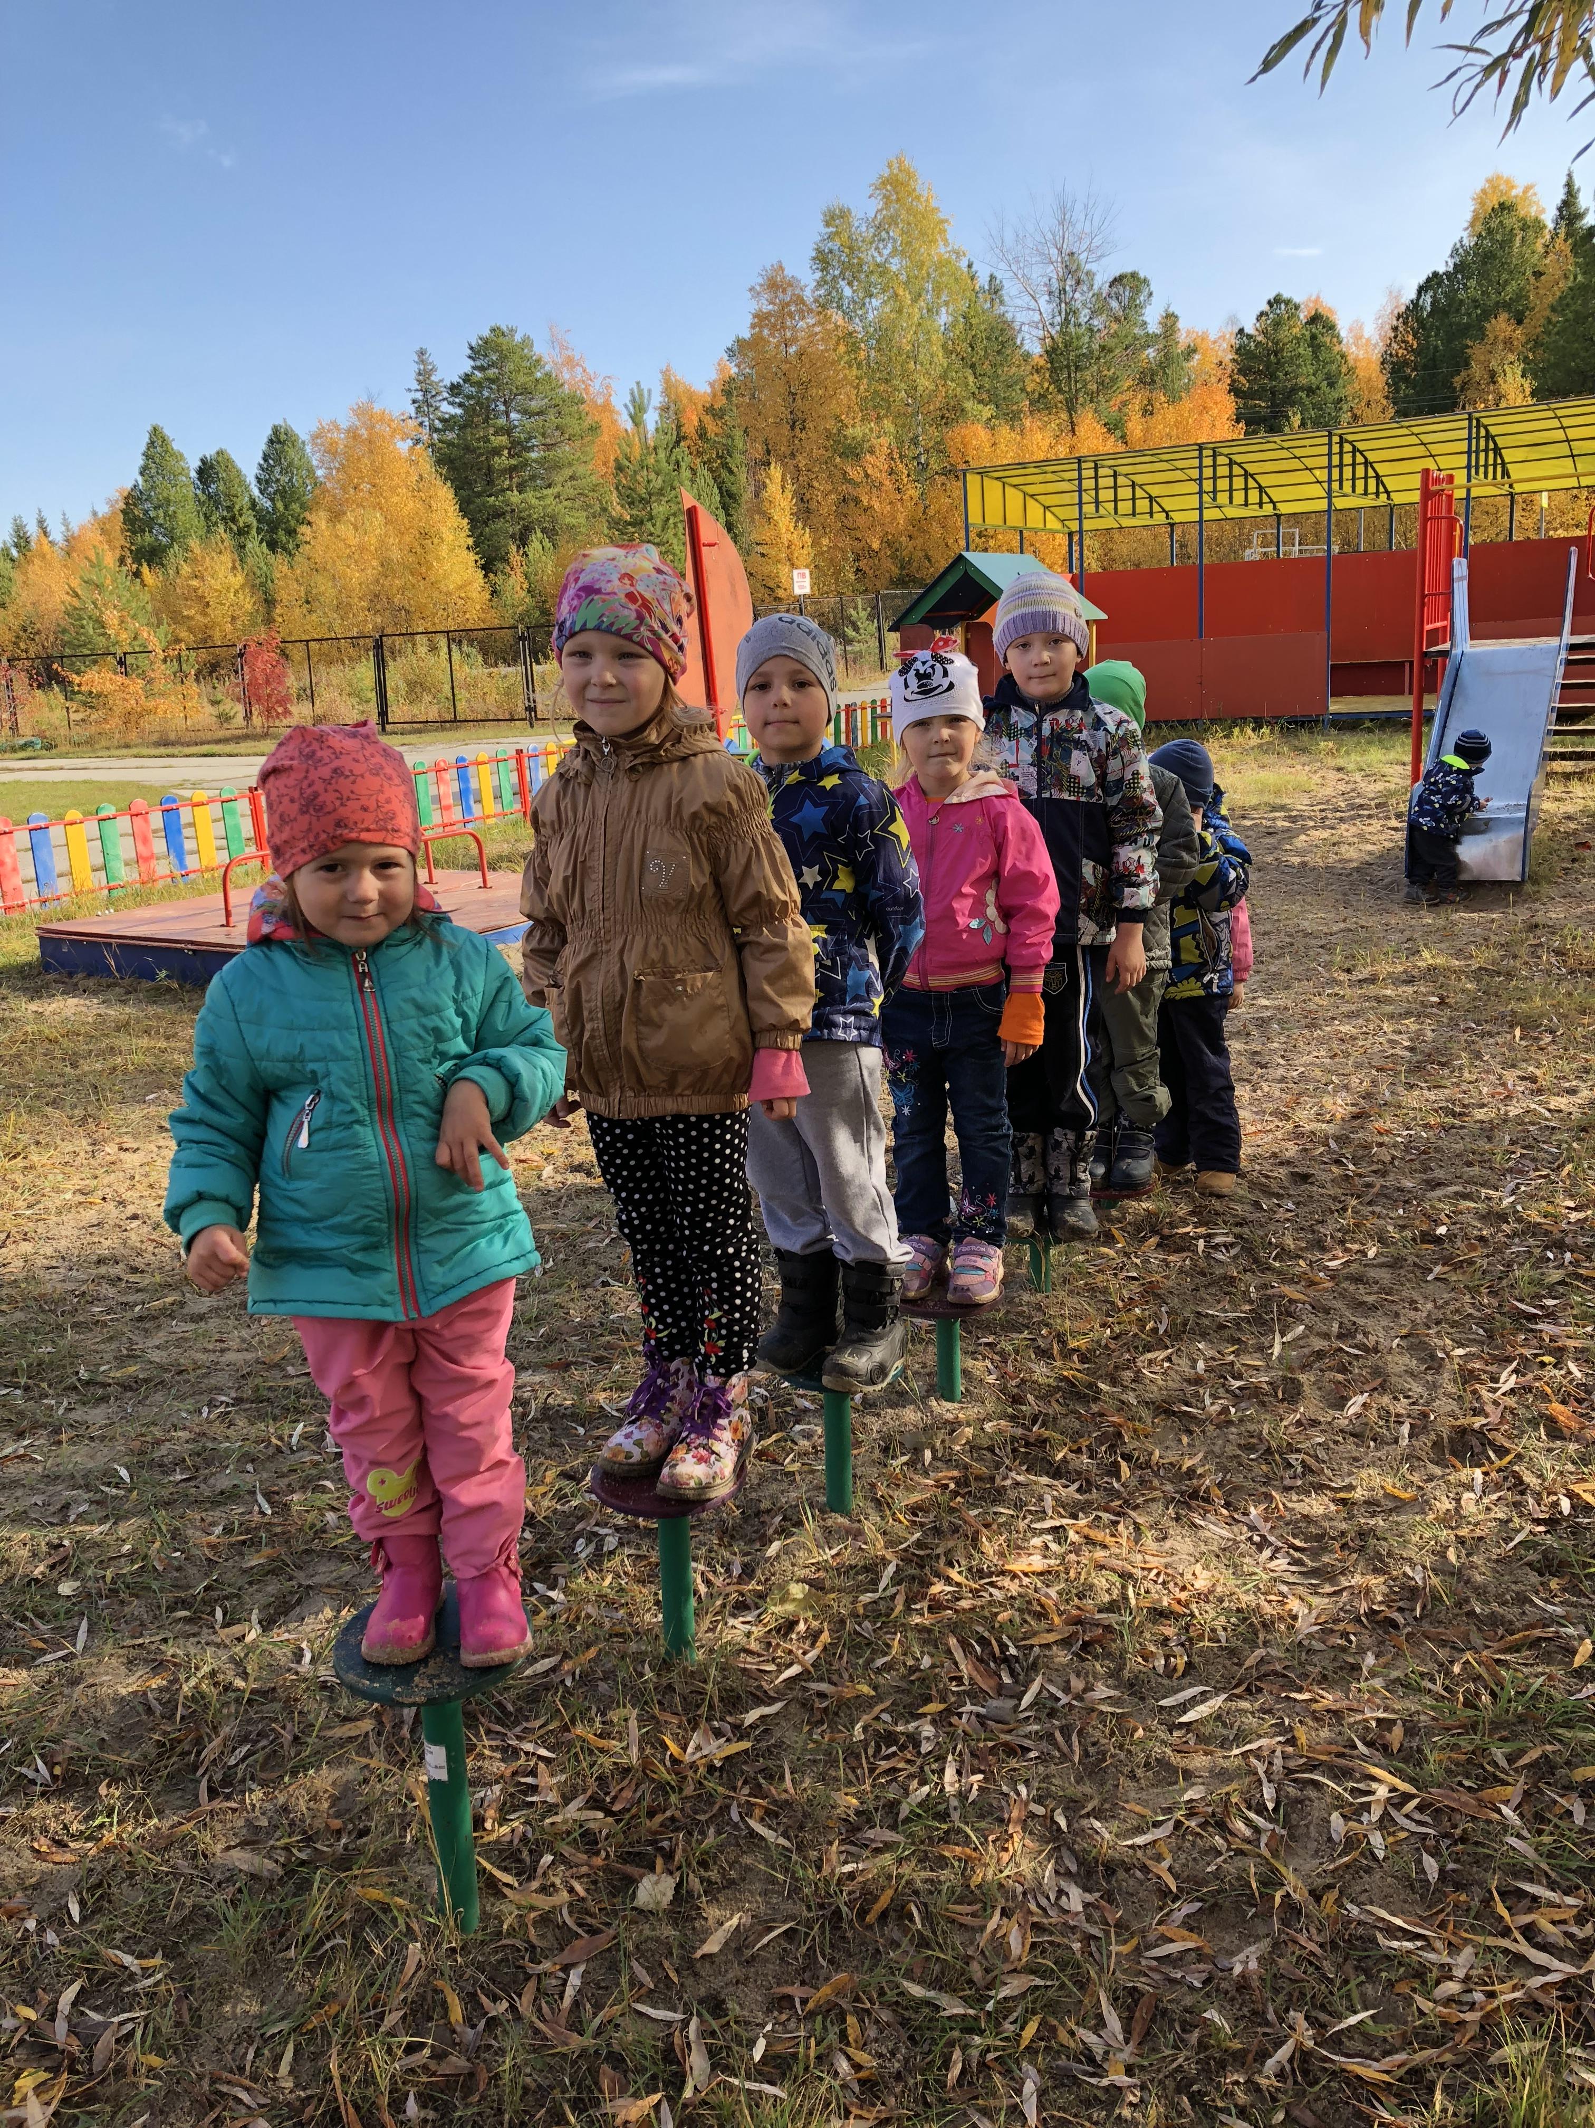
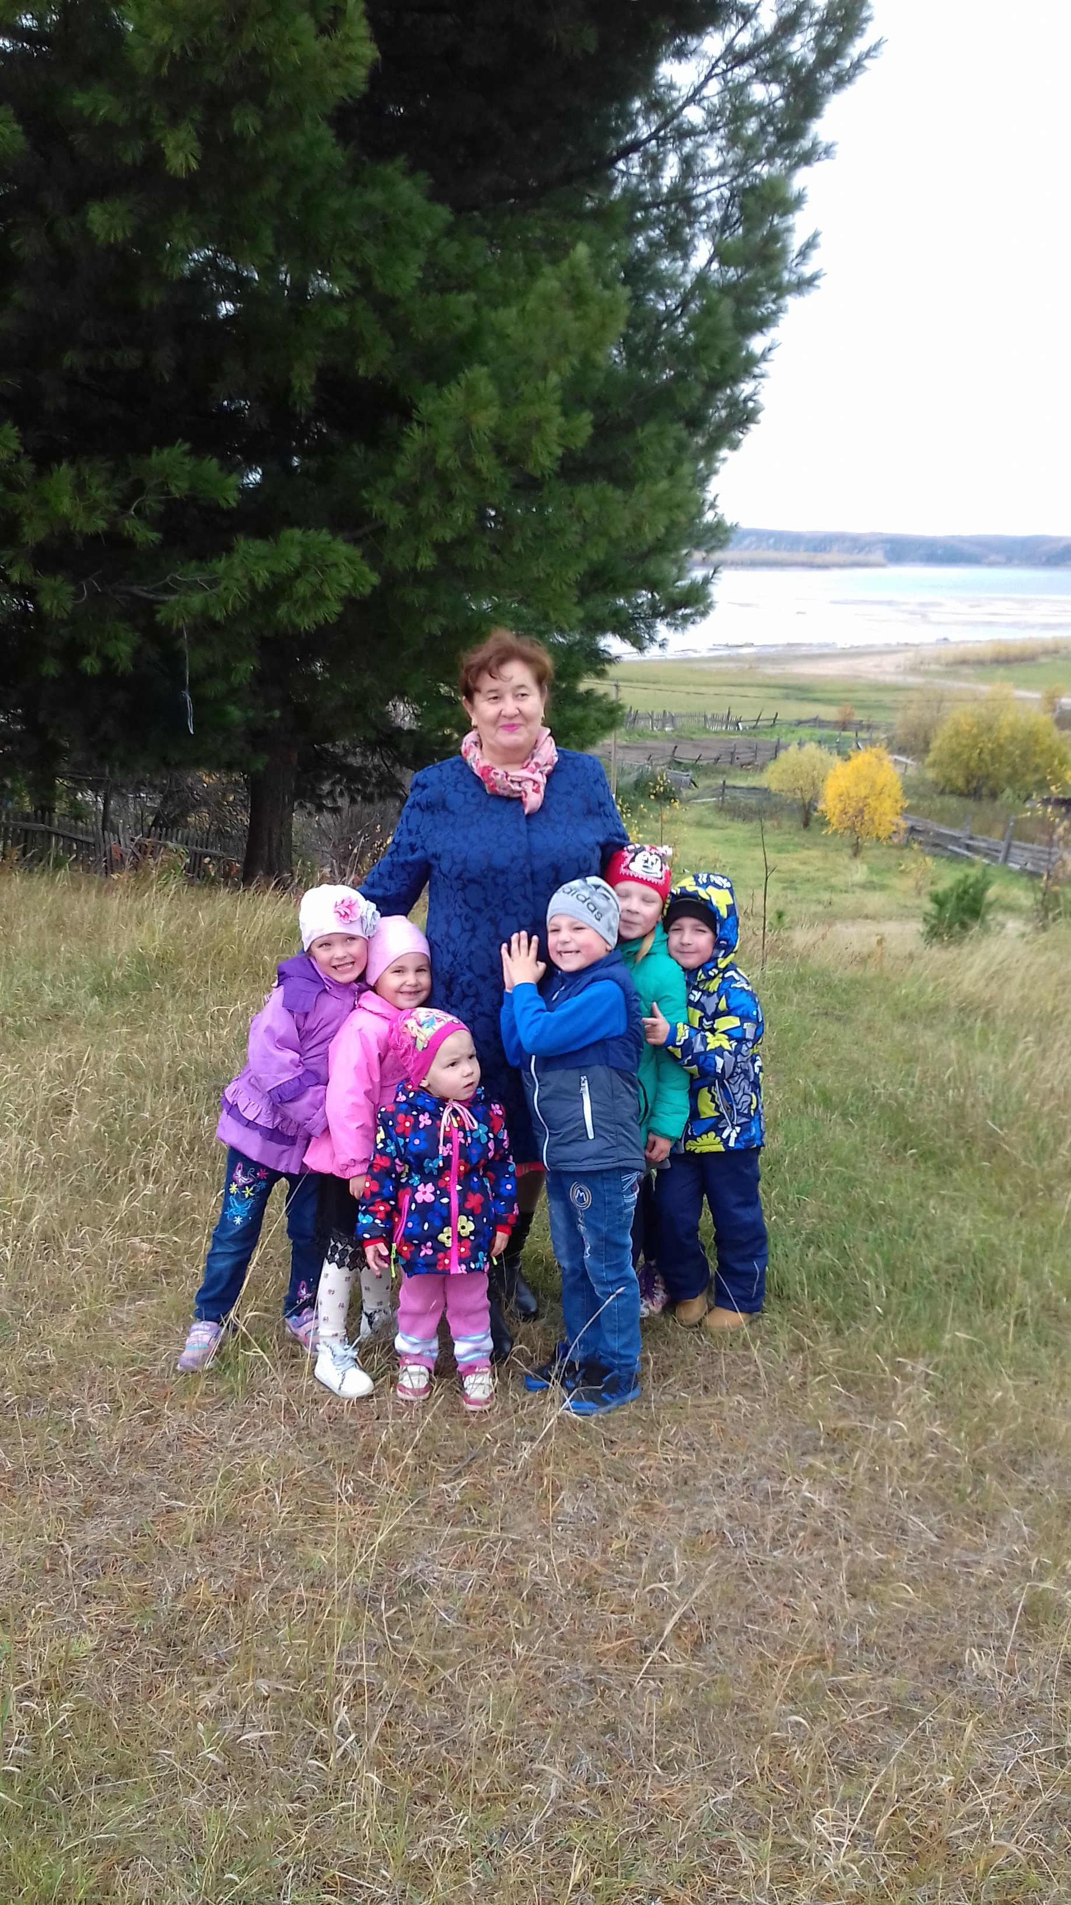
Детки в садике живут,
Здесь играют и поют,
Здесь друзей себе находят,
На прогулку с ними ходят.

Slide 9
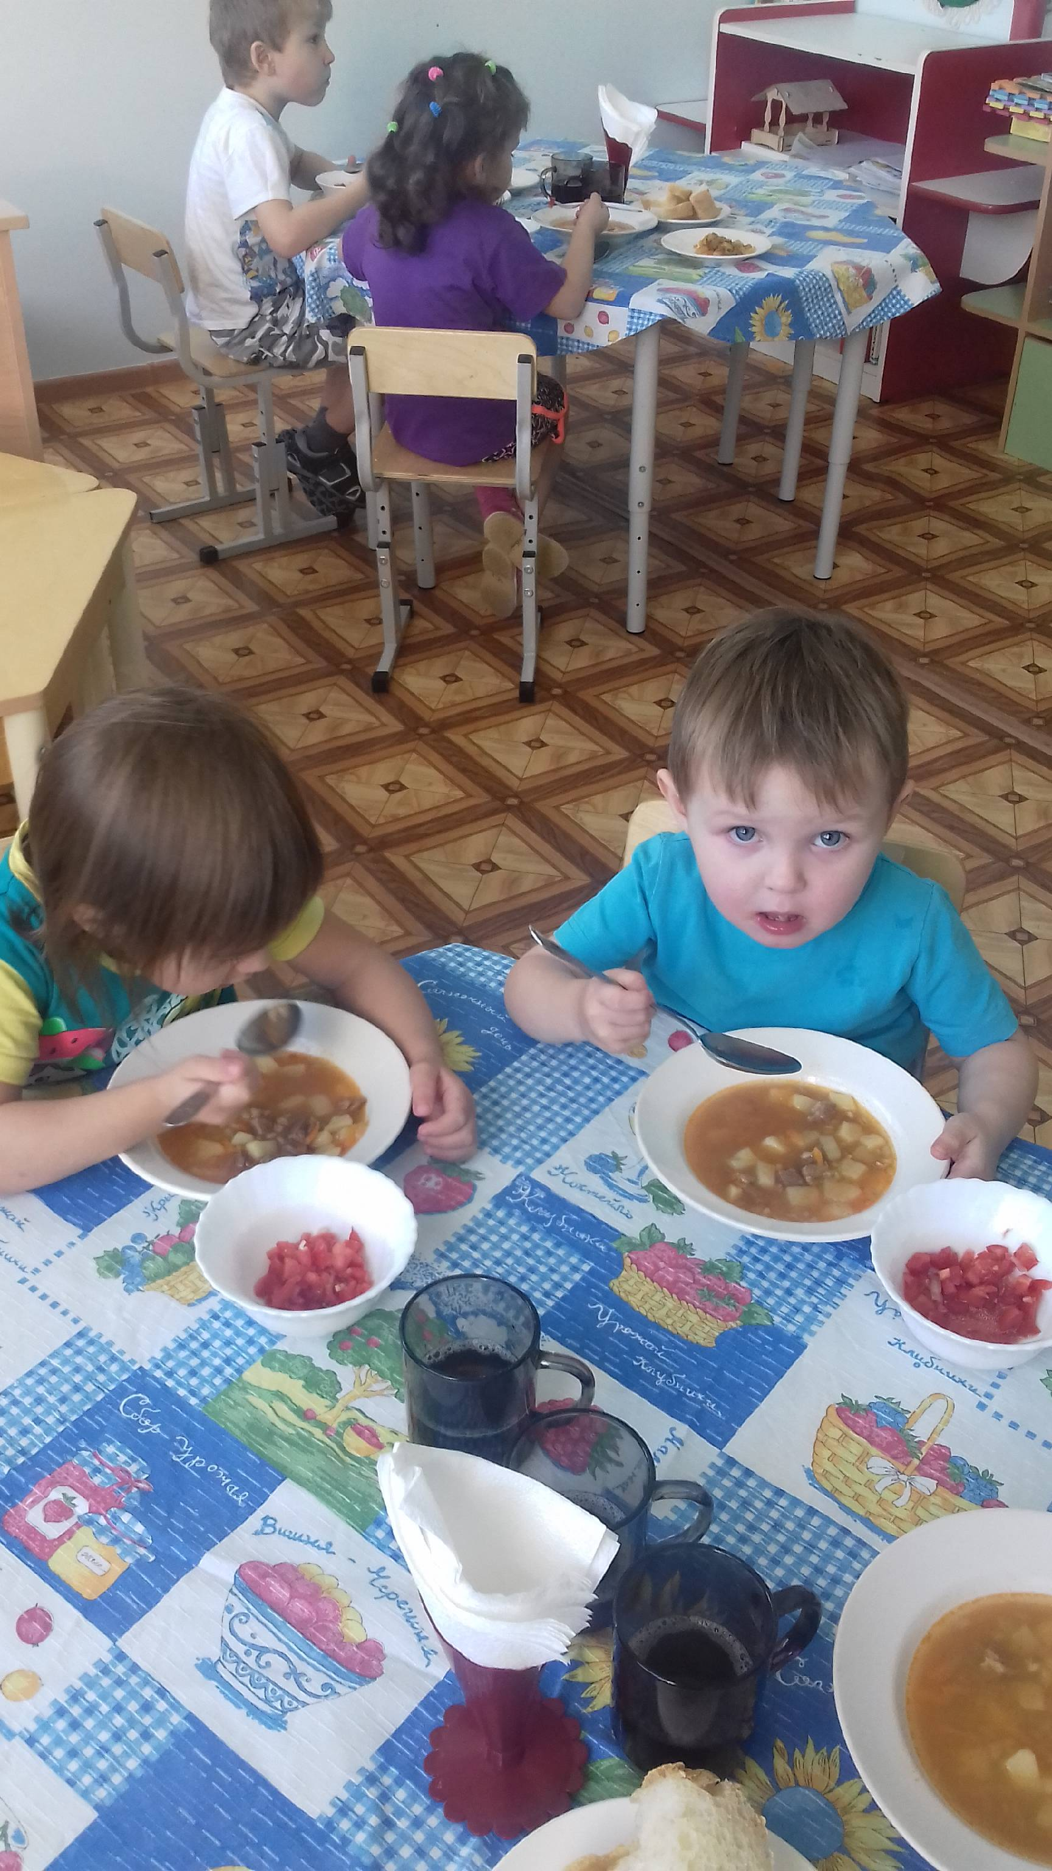
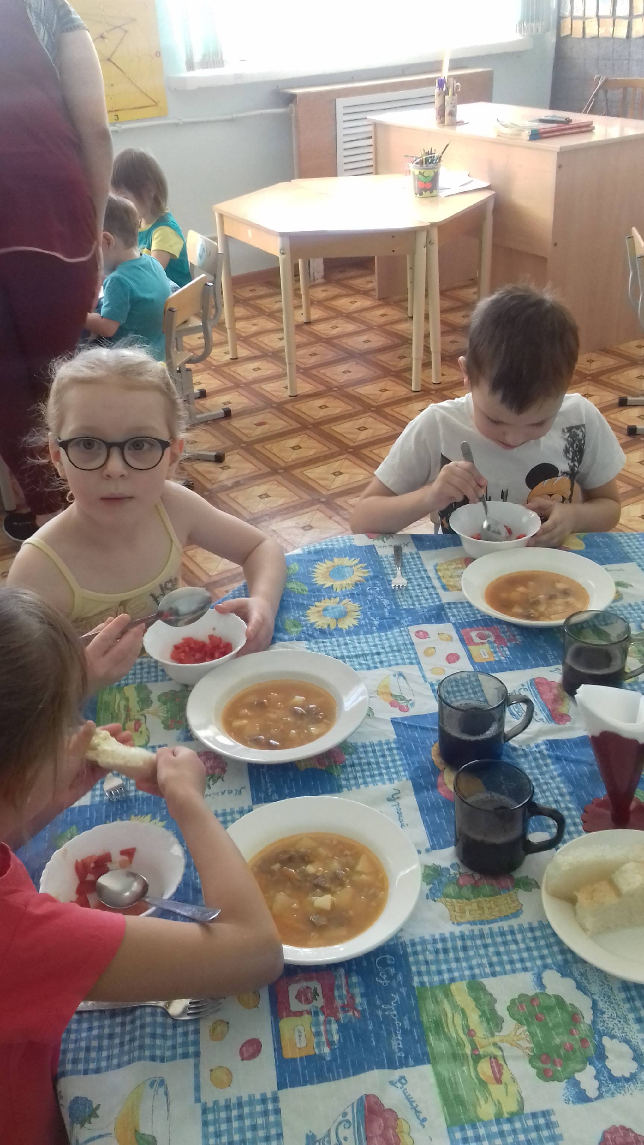
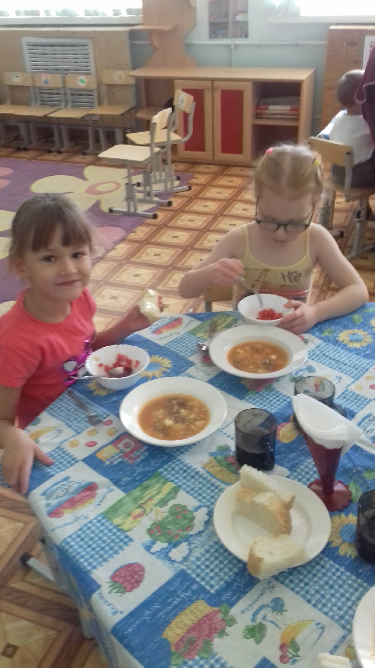
Приготовят повара
вкусный нам
обед всегда…

Slide 10
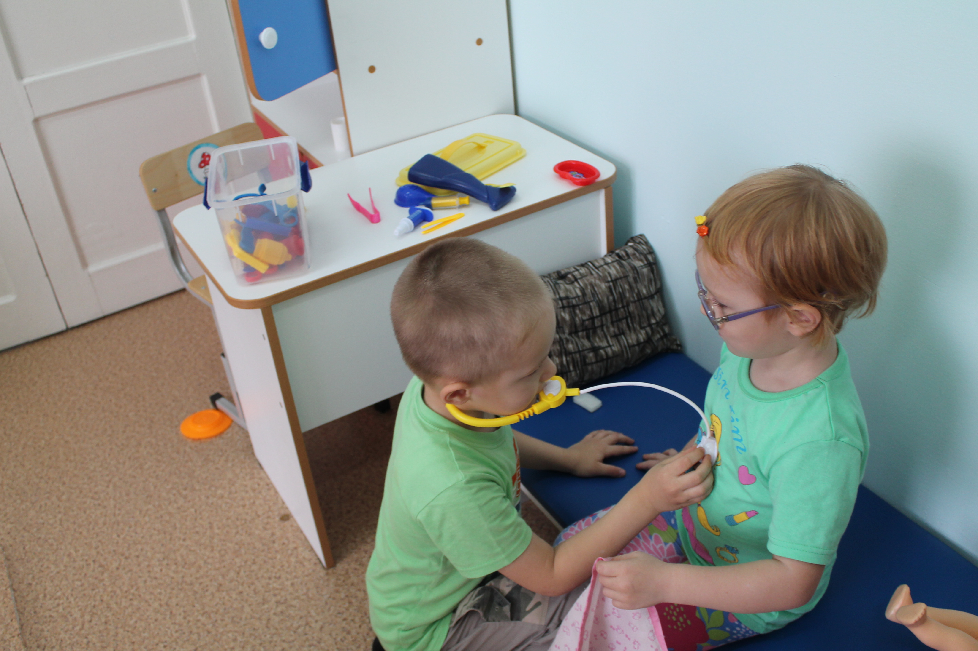
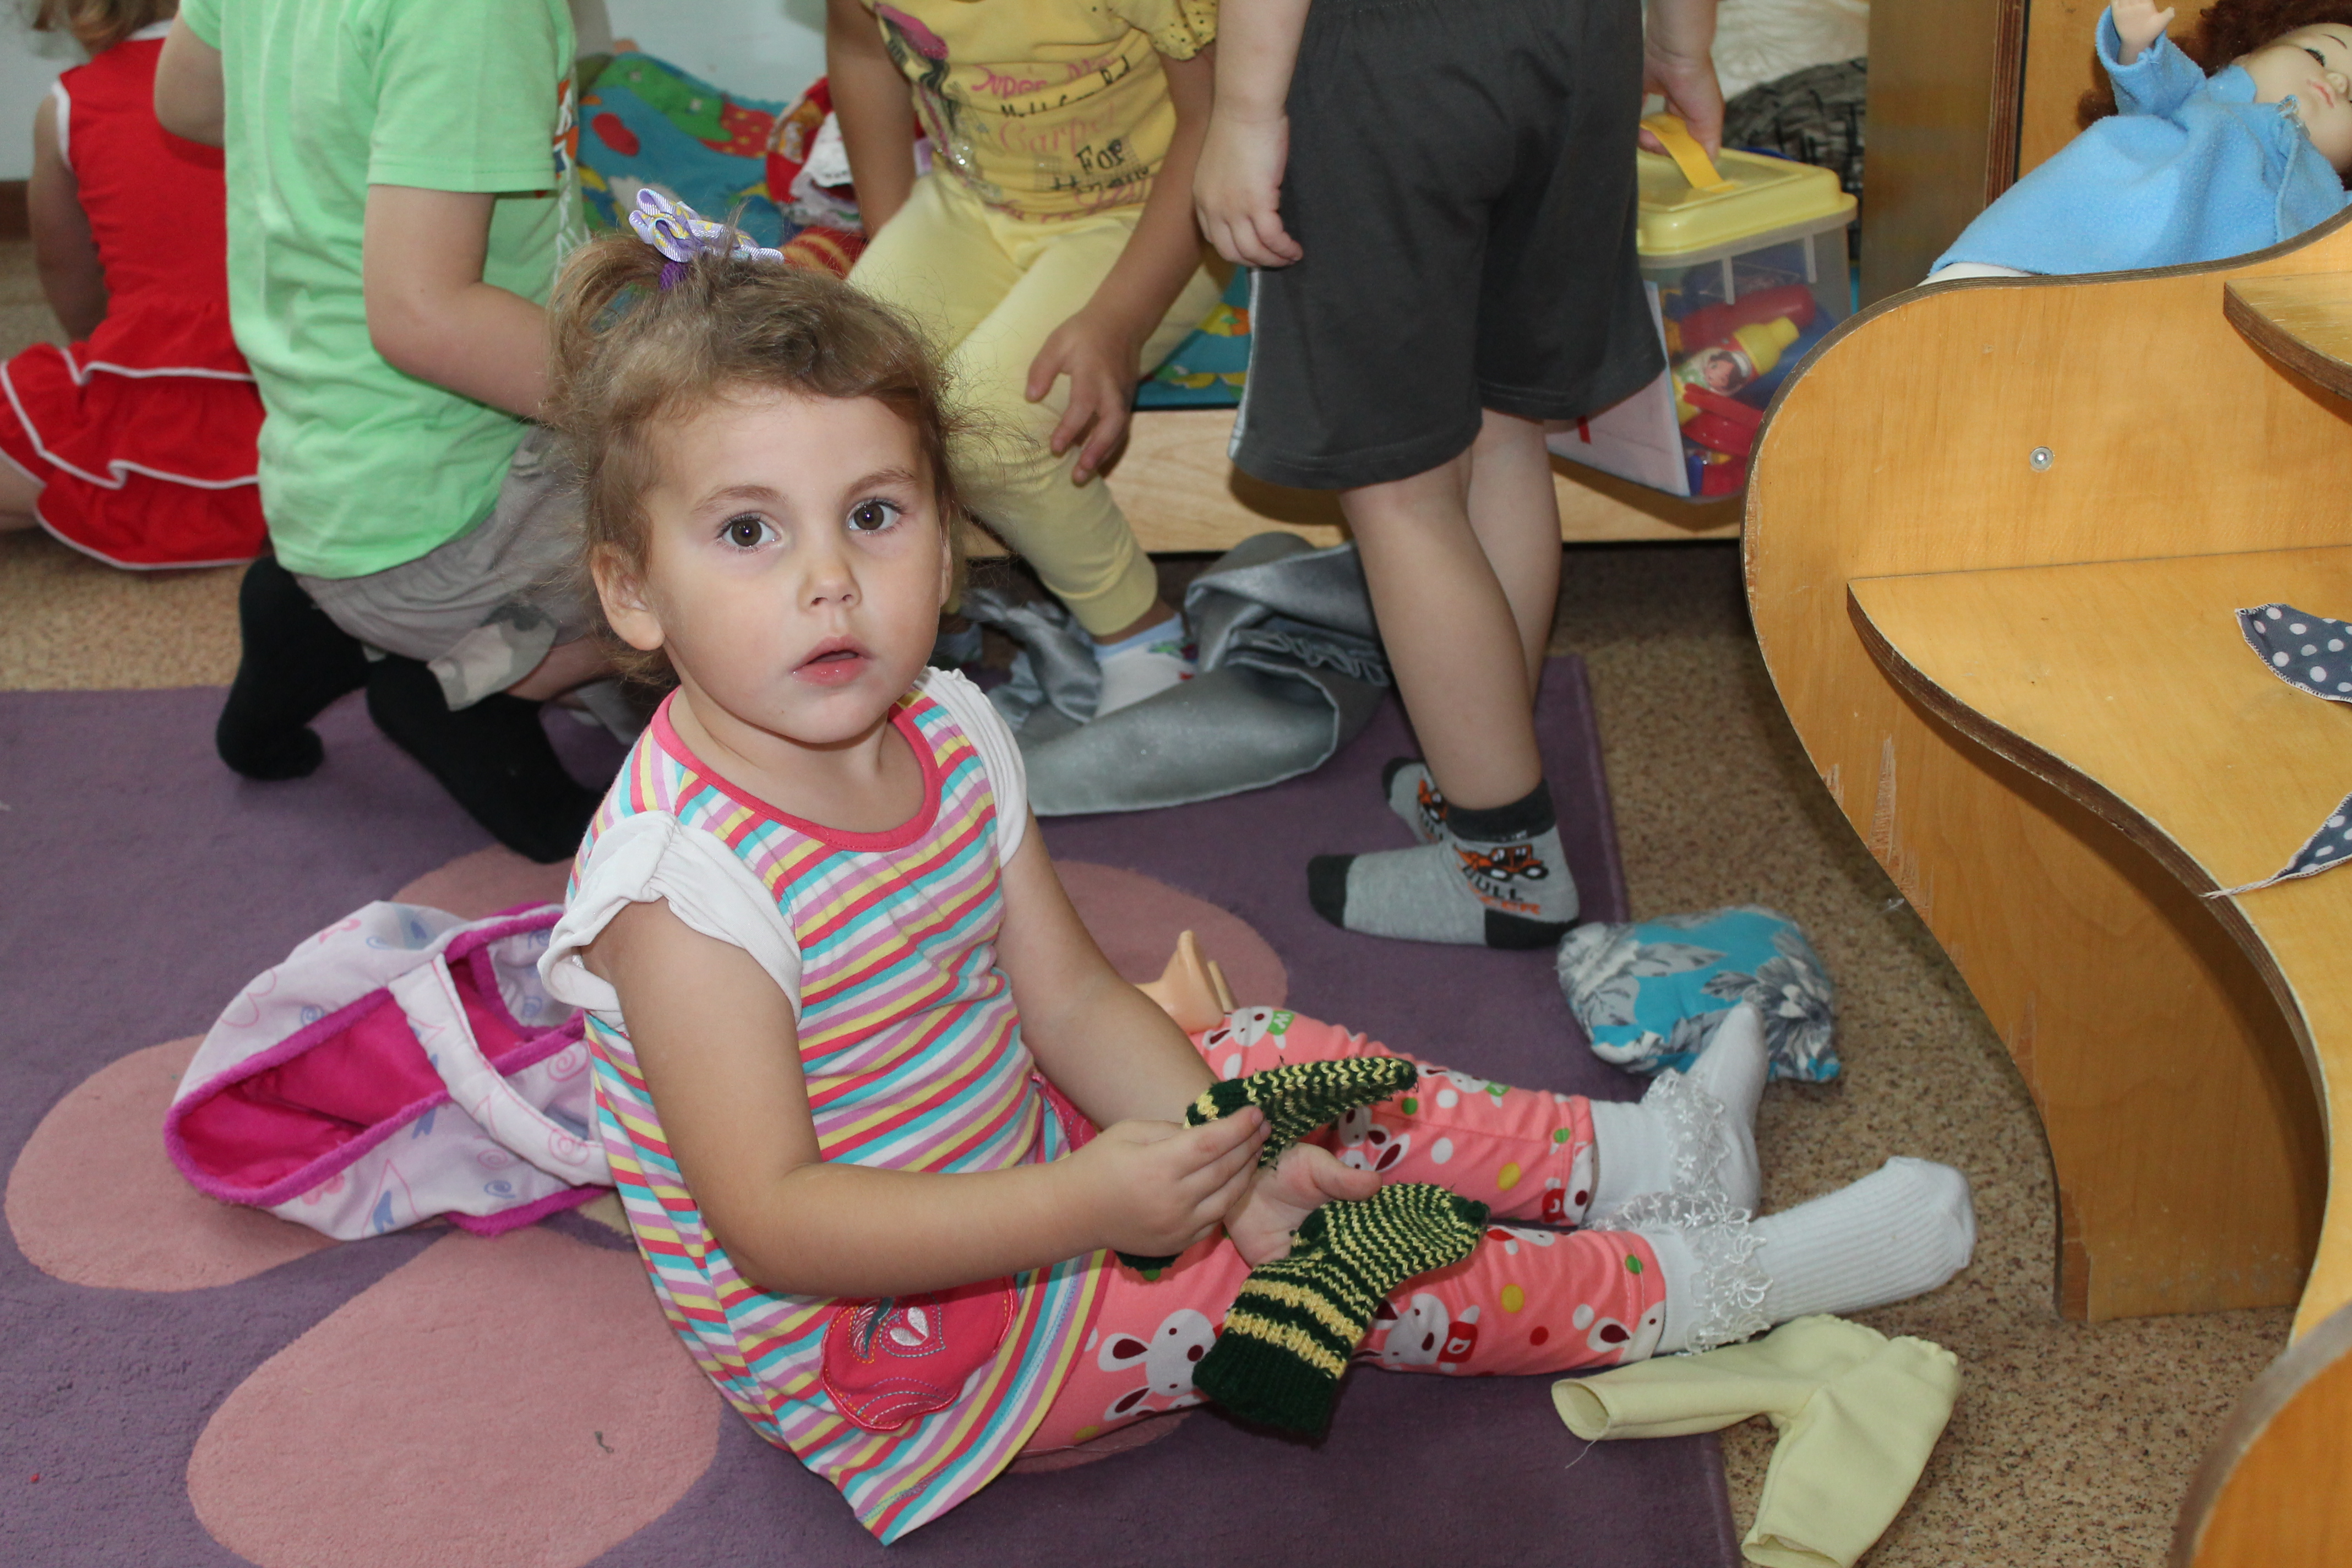
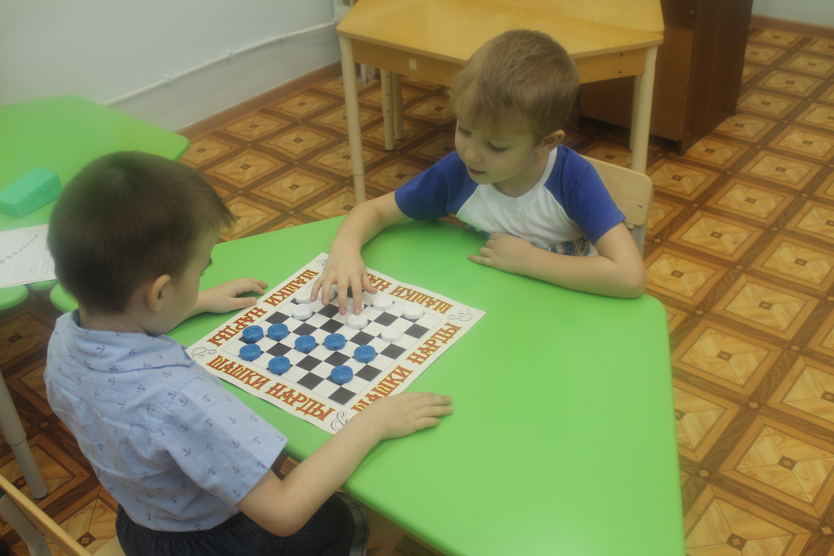
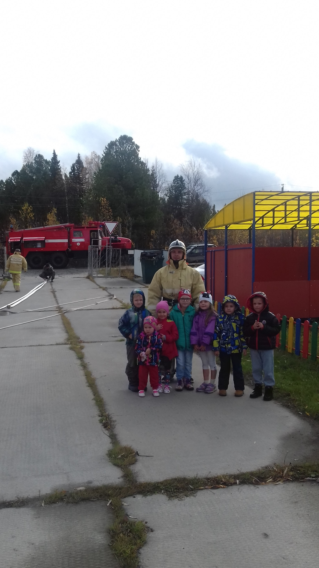
Мы играем целый день,
Целый день играть не лень.
Куклы, кубики и мишки…
Можем мы читать и книжки-
Мы большие дети,
Всё познать хотим на свете.

Slide 11
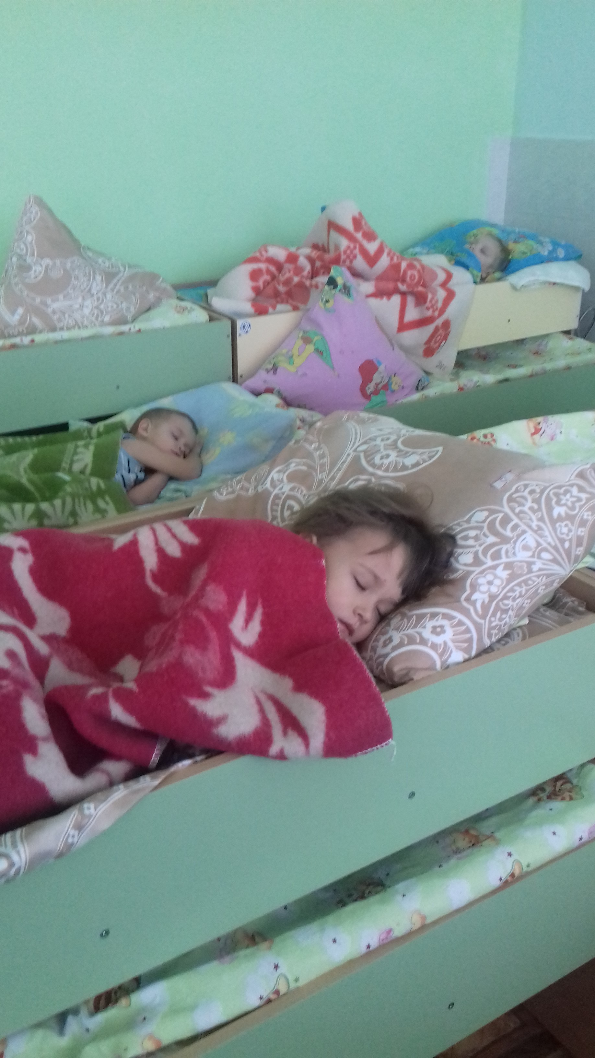
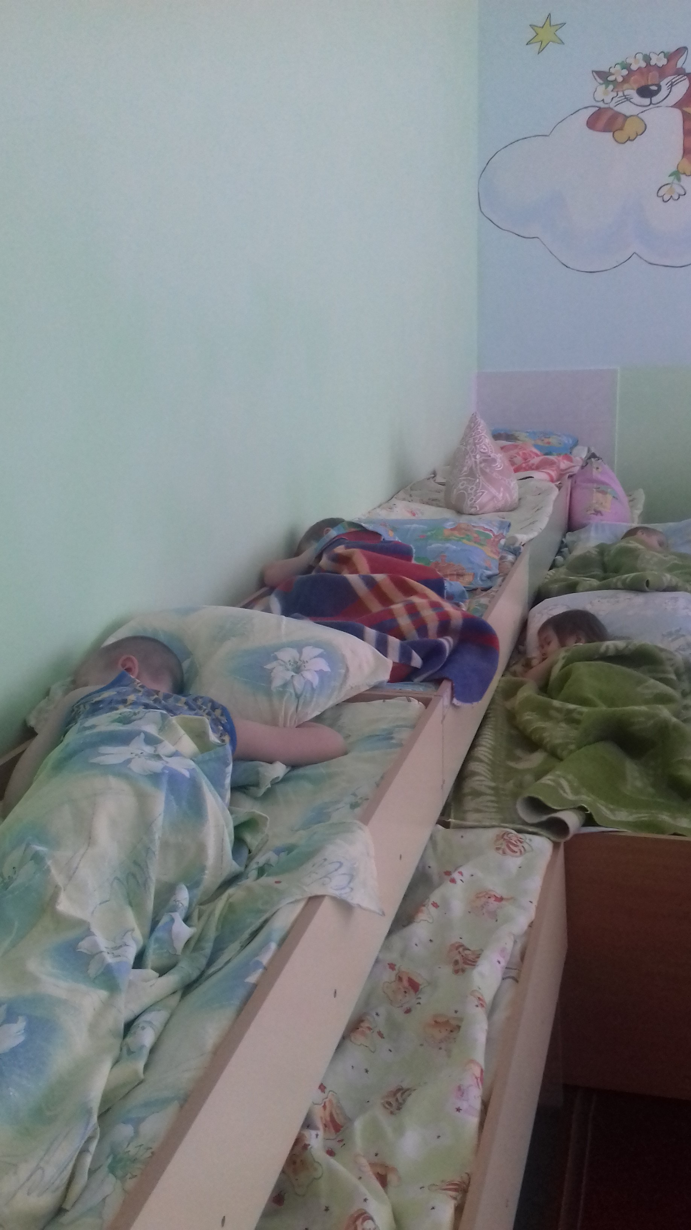
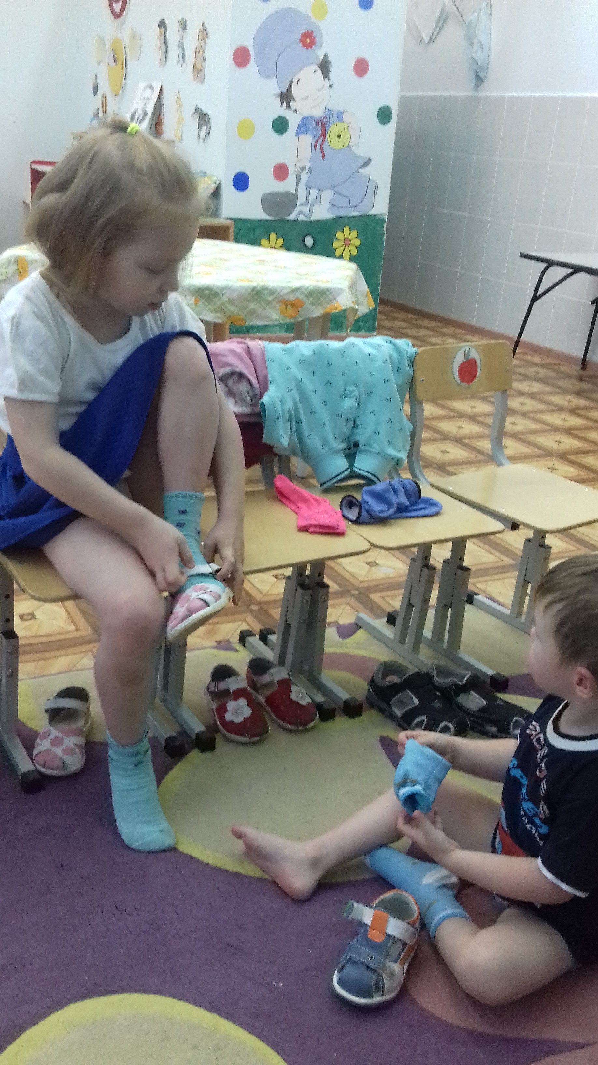
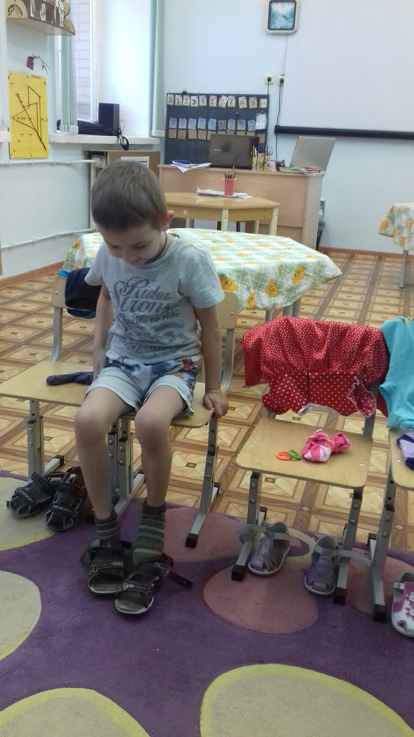
Наступает «тихий час».
Дети глазки закрывают
И тихонько засыпают.
Где-то стук какой-то слышен…
Это дождь стучит по крыше.
Он, наверное, не знает,
Что ребята отдыхают.

Slide 12
Солнце скрылось за домами,
Покидаем детский сад.
Я рассказываю маме
Про себя и про ребят.
Как мы хором песни пели,
Как играли в чехарду,
Что мы пили,
Что мы ели,
Что читали в детсаду.
Я рассказываю честно
И подробно обо всем.
Знаю, маме интересно
Знать о том,
Как мы живем.

Slide 13
Спасибо за ваше внимание!

